Slide 1

온라인 서점
Book-Ing 서점

Slide 2

팀원 구성
DFD
INDEX
주제
완성된 화면 캡쳐와 기능 설명
요구사항
개발 핵심 코드
개발 환경
오류 수정
개발 내용
개발 후기
와이어 프레임

Slide 3
팀원 구성

Slide 4

Team1 파워포인트
-
팀원 구성
온라인 서점 Book-Ing 서점
자바 팀 프로젝트 1팀
노재균
도서목록&장바구니
팀장
구자경
QnA게시판
김시환
등급관리
백재근
공지사항
이정훈
회원관리

Slide 5
주제

Slide 6
Team1 파워포인트
-
주제
1. 도서목록 & 장바구니
Book-Ing 온라인 서점 – 도서관리 & 장바구니
사용자가 온라인 서점에 와서 구매할 도서를 보여주고 원하는 품목을 구매하기 위한 장바구니 시스템 개발
관리자가 사용자에게 전달해야 할 상품을 작성해서 보여 주고 관리하는 시스템 개발
사용자가 원하는 상품을 개인 장바구니에 저장하고 그것을 삭제 및 수량조정을 할 수 있는 시스템 개발
장바구니에 저장한 상품들을 수량과 가격을 파악해 최종 결제금액을 사용자에게 주는 시스템 개발

Slide 7
Team1 파워포인트
-
주제
2. QnA게시판
도서 관리 - Q&A 문의게시판
사용자 및 관리자 간의 질문답변 정보를 공유할 목적으로 시스템 개발
일반 회원 및 관리자가 내용을 작성해서 댓글을 달고 보여주는 시스템 개발
도서관리 시스템
- 공지 사항 Notice, DB

Slide 8
Team1 파워포인트
-
주제
3. 등급관리
등급관리 시스템
- 등급관리, 권한처리

Slide 9
Team1 파워포인트
-
주제
4. 공지사항
도서관리 시스템
- 공지 사항 Notice, DB

Slide 10
Team1 파워포인트
-
주제
5. 회원관리
회원관리 시스템
- 회원관리, sitemesh

Slide 11
요구사항

Slide 12
Team1 파워포인트
-
요구사항
1. 도서목록
도서 목록, 도서 정보 보기, 도서 등록, 도서 수정, 도서 삭제를 할 수 있다.
사용자는 현재 판매 중인 도서 목록과 도서 정보 보기를 볼 수 있다.
관리자는 도서 등록, 도서 수정, 도서 삭제를 할 수 있다.
사용자는 상품을 검색하여 찾을 수 있다.

Slide 13
Team1 파워포인트
-
요구사항
2. 장바구니
장바구니 목록, 장바구니 상품 등록, 수량 조정, 장바구니 상품 삭제를 할 수 있다.
사용자는 현재 저장해 놓은 장바구니의 도서 수량 조정, 삭제, 결제를 할 수 있다.
관리자는 모든 회원의 장바구니의 도서 수량 조정, 삭제를 할 수 있다.

Slide 14
Team1 파워포인트
-
요구사항
3. QnA
문의 리스트, 문의 보기, 질문 등록, 답변하기, 문의답변 수정, 문의답변 삭제를 할수 있습니다.
일반 사용자는 문의리스트 및 문의보기 만 사용이 가능 합니다.
일반회원 및 관리자는 질문등록, 답변하기 문의답변 수정, 문의답변 삭제를 할수 있습니다.
모든사용자는 제목 및 아이디를 검색을 사용할 수 있습니다.

Slide 15
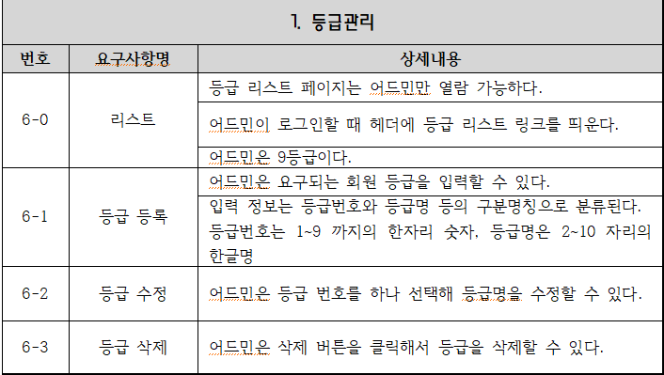
Team1 파워포인트
-
요구사항
4. 등급관리

Slide 16
Team1 파워포인트
-
요구사항
5. 공지사항
장일반 사용자가 볼수있는 정보는 공지 번호, 제목, 시작일, 종료일
일반 사용자는 현재 진행중인 공지만 볼수있다.
관리자는 현재 진행중인 공지와 지난 공지, 예약 공지, 전체공지를 각각 공지별로볼수있다.
작정(수정)된지 2일 이하의 글에는 새글 표시가 붙는다.

Slide 17
Team1 파워포인트
-
요구사항
6. 회원관리
일반 사용자가 볼 수 있는 메뉴 정보는 도서목록, 공지사항, Q&A, 자기 정보 보기, 로그아웃, 장바구니 입니다.
관리자는 이외에 회원관리, 등급관리를 볼 수 있습니다.
관리자는 회원관리에서 모든 회원 정보를 수정할 수 있고, 등급관리 설정이 가능합니다.
일반 회원은 회원등록을 하고 자기 정보만 설정 할 수 있습니다.

Slide 18
개발 환경

Slide 19



Team1 파워포인트
-
개발 환경

Slide 20
개발 내용

Slide 21
Team1 파워포인트
-
개발 내용
0. 팀프로젝트 담당 파트
개발 CRUD : 노재균 – 도서목록 & 장바구니
구자경 – 질문 답변
김시환 – 등급 관리
백재근 – 공지사항
이정훈 – 회원관리
개발 공통모듈: 노재균 – Main
구자경 – 한글 필터
김시환 – 권한 처리
백재근 – DB
이정훈 – sitemesh

Slide 22
Team1 파워포인트
-
개발 내용
-
1. 도서관리 & 장바구니
개발자 : 노재균
공통 모듈
– 메인: src/main/webapp/main/main.jsp
src/main/webapp/include/bookBoardList.jsp
src/main/webapp/include/noticeList.jsp
src/main/webapp/include/qnaList.jsp
개별 모듈.1
– 도서목록 : BookIng/src/main/webapp/bookBoard/list.jsp
BookIng/src/main/webapp/bookBoard/view.jsp
BookIng/src/main/webapp/bookBoard/writeForm.jsp
BookIng/src/main/webapp/bookBoard/write.jsp
BookIng/src/main/webapp/bookBoard/updateForm.jsp
BookIng/src/main/webapp/bookBoard/update.jsp
BookIng/src/main/webapp/bookBoard/delete.jsp
BookIng/src/main/webapp/bookBoard/changeCover.jsp

Slide 23
Team1 파워포인트
-
개발 내용
-
1. 도서관리 & 장바구니
개별 모듈.2
- 장바구니 : BookIng/src/main/webapp/bookCart/addCart.jsp BookIng/src/main/webapp/bookCart/addCartM.jsp
BookIng/src/main/webapp/bookCart/cartList.jsp
BookIng/src/main/webapp/bookCart/cartMasterList.jsp
BookIng/src/main/webapp/bookCart/deleteBooks.jsp
BookIng/src/main/webapp/bookCart/deleteBooksM.jsp
BookIng/src/main/webapp/bookCart/deleteCart.jsp
BookIng/src/main/webapp/bookCart/purchase.jsp
데이터 처리 객체
- 도서목록 : com.BookIng.bookBoard.service.BookBoardListServcie
com.BookIng.bookBoard.service.BookBoardViewServcie
com.BookIng.bookBoard.service.BookBoardWriteServcie
com.BookIng.bookBoard.service.BookBoardUpdateServcie
com.BookIng.bookBoard.service.BookBoardDeleteServcie
com.BookIng.bookBoard.service.CoverChangeService

Slide 24
Team1 파워포인트
-
개발 내용
-
1. 도서관리 & 장바구니
데이터 처리 객체
- 도서목록 : com.BookIng.bookCart.service.BookCartAddMService
com.BookIng.bookCart.service.BookCartAddService
com.BookIng.bookCart.service.BookCartCountMService
com.BookIng.bookCart.service.BookCartCountService
com.BookIng.bookCart.service.BookCartDeleteCartService
com.BookIng.bookCart.service.BookCartDeleteService
com.BookIng.bookCart.service.BookCartListService
com.BookIng.bookCart.service.BookCartMasterListService
com.BookIng.bookCart.service.BookCartViewService
com.BookIng.bookCart.service.CoverChangeService
DB 처리 객체 :
- com.BookIng.bookBoard.dao
com.BookIng.bookCart.dao

Slide 25
Team1 파워포인트
-
개발 내용
-
2. QnA
개발자 : 구자경
공통 모듈 - 한글 처리 : com.BookIng.util.filter.EncodingFilter
개별 모듈 - Qna(문의게시판)
>> 화면
BookIng/src/main/webapp/qna/list.jsp
BookIng/src/main/webapp/qna/view.jsp
BookIng/src/main/webapp/qna/writeForm.jsp
BookIng/src/main/webapp/qna/write.jsp
BookIng/src/main/webapp/qna/updateForm.jsp
BookIng/src/main/webapp/qna/update.jsp
BookIng/src/main/webapp/qna/delete.jsp
BookIng/src/main/webapp/qna/answerForm.jsp
BookIng/src/main/webapp/qna/answer.jsp
>> 데이터 처리 객체
com.BookIng.qna.service.QnaListServcie
com.BookIng.qna.service.QnaViewServcie
com.BookIng.qna.service.QnaWriteServcie
com.BookIng.qna.service.QnaUpdateServcie
com.BookIng.qna.service.QnaDeleteServcie
>> DB 처리 객체
com.BooKing.qna.dao.QnaDao

Slide 26
Team1 파워포인트
-
개발 내용
-
3. 등급관리
개발자 : 백재근
개별 모듈 - grade(등급)
>> 화면
BookIng/src/main/webapp/grade/list.jsp
BookIng/src/main/webapp/grade/writeForm.jsp
BookIng/src/main/webapp/grade/write.jsp
BookIng/src/main/webapp/grade/updateForm.jsp
BookIng/src/main/webapp/grade/update.jsp
BookIng/src/main/webapp/grade/delete.jsp
>> 데이터 처리 객체
com.BookIng.qna.service.GradeListServcie
com.BookIng.qna.service.GradeWriteServcie
com.BookIng.qna.service.GradeUpdateServcie
com.BookIng.qna.service.GradeDeleteServcie
>> DB 처리 객체
com.BooKing.grade.dao.gradeDAO
공통 모듈 - 한글 처리 : com.BookIng.util.filter.EncodingFilter
권한 처리 : com.BookIng.util.filter.AuthorityFilter

Slide 27
Team1 파워포인트
-
개발 내용
-
4. 공지사항
개발자 : 백재근
공통 모듈
– DB: com.BookIng.util.db.DB
개별 모듈.1
– 공지사항: BookIng/src/main/webapp/notice/list.jsp
BookIng/src/main/webapp/notice/view.jsp
BookIng/src/main/webapp/notice/writeForm.jsp
BookIng/src/main/webapp/notice/write.jsp
BookIng/src/main/webapp/notice/updateForm.jsp
BookIng/src/main/webapp/notice/update.jsp
BookIng/src/main/webapp/notice/delete.jsp

Slide 28
Team1 파워포인트
-
개발 내용
-
4. 공지사항
데이터 처리 객체
- 공지사항: com.BookIng.notice.service.noticeListService
com.BookIng.notice.service.noticeViewService
com.BookIng.notice.service.noticeWriteService
com.BookIng.notice.service.noticeUpdateService
com.BookIng.notice.service.noticeDeleteService
DB 처리 객체 :
- com.BookIng.notice.dao

Slide 29
Team1 파워포인트
-
개발 내용
-
5. 회원관리
개발자 : 이정훈
>> 화면
BookIng/src/main/webapp/member/changePhoto.jsp BookIng/src/main/webapp/member/grade.jsp BookIng/src/main/webapp/member/gradeForm.jsp
BookIng/src/main/webapp/member/login.jsp BookIng/src/main/webapp/member/logout.jsp BookIng/src/main/webapp/member/loginFormjsp BookIng/src/main/webapp/member/list.jsp
BookIng/src/main/webapp/member/view.jsp
BookIng/src/main/webapp/member/writeForm.jsp
BookIng/src/main/webapp/member/write.jsp
BookIng/src/main/webapp/member/updateForm.jsp
BookIng/src/main/webapp/member/update.jsp
BookIng/src/main/webapp/member/delete.jsp
공통 모듈 - 한글 처리
com.BookIng.util.filter.EncodingFilter
개별 모듈 – 멤버- 리스트, 등록, 보기, 수정, 삭제 - Sitemesh
>> 데이터 처리 객체
com.BookIng.qna.service.memberListServcie
com.BookIng.qna.service.memberViewServcie
com.BookIng.qna.service.memberWriteServcie
com.BookIng.qna.service.memberUpdateServcie
com.BookIng.qna.service.member DeleteServcie
>> DB 처리 객체
com.BooKing.qna.dao.memberDao

Slide 30
와이어 프레임

Slide 31
Team1 파워포인트
-
도서목록 와이어 프레임
1. 도서목록
모든 이용자
● 회원 및 관리자만 진입가능 페이지
main
도서목록
list.jsp
도서정보보기
view.jsp
장바구니
cartList.jsp
일반회원 로그인
● 관리자만 진입 가능 페이지
관리자 로그인
도서 등록 폼
writeForm.jsp
도서 수정 폼
updateForm.jsp
도서 삭제
delete.jsp
도서 등록
write.jsp
도서 수정
update.jsp
description
- 도서목록과 도서정보보기는 모든 이용자가 사용 가능하다.
- 도서 등록, 도서 수정, 삭제하기는 관리자만 가능하다.
- 장바구니는 회원 및 관리자만 사용 가능하다.

Slide 32
Team1 파워포인트
-
장바구니 와이어 프레임
2. 장바구니
모든 이용자
도서목록
list.jsp
도서정보보기
view.jsp
main
일반회원 로그인
● 회원 및 관리자만 진입 가능 페이지
관리자 로그인
장바구니 품목 추가
addCart.jsp
장바구니 품목 결제
purchase.jsp
장바구니
cartList.jsp
장바구니 전체 삭제
deleteCart.jsp
장바구니 수량 조절
addCart.jsp
장바구니 품목 삭제
deleteBooks.jsp
● 관리자만 진입 가능 페이지
description
마스터 장바구니
cartMasterList.jsp
- 도서목록과 도서정보보기는 모든 이용자가 사용 가능하다.
- 장바구니, 품목추가, 수량조절, 삭제, 결제는
회원 및 관리자만 가능하다.
장바구니 수량 조절
addCartM.jsp
장바구니 품목 삭제
deleteBooksM.jsp
- 마스터 장바구니, 수량조절, 삭제는 관리자만 사용 가능하다.
- 결제를 완료하면 해당 회원 및 관리자의 장바구니가 자동 삭제된다.

Slide 33
Team1 파워포인트
-
와이어 프레임
3. QnA
모든 이용자
질문 등록 폼
writeForm.jsp
질문 등록
write.jsp
일반회원 로그인
main
관리자 로그인
Qna게시판
list.jsp
질문 수정 폼
updateForm.jsp
질문 수정
update.jsp
문의글보기
view.jsp
답변하기
AswerForm.jsp
답변 등록
answer.jsp
질문 삭제
delete.jsp
일반회원 및 관리자만 진입 가능 페이지
description
Qna게시판 과 문의 글보기는 모든 이용자가 사용 가능하다.
질문 등록, 질문 수정, 답변하기는 일반회원 및 관리자만 작성 및 수정이 가능하다.
질문 삭제는 일반회원 및, 관리자만 사용이 가능하다.

Slide 34
Team1 파워포인트
-
와이어 프레임
4. 등급관리
등급 작성 폼
writeForm.jsp
등급 등록
write.jsp
main
관리자 로그인
grade게시판
list.jsp
등급 수정
update.jsp
관리자만 진입 가능 페이지
등급 삭제
delete.jsp
설명
grade의 모든 기능은 관리자만 사용 가능하다.
grde/list.jsp 페이지에서 write, update, delete 를 할 수 있다

Slide 35
Team1 파워포인트
-
와이어 프레임
5. 공지사항
Main
공지사항리스트
공지사항 글보기
공지사항 글삭제
Update,delete(관리자)
view
공지사항 글수정
login(관리자)
login(일반회원)
공지사항 글쓰기
일반 로그인
Write(관리자)
관리자 로그인

Slide 36
Team1 파워포인트
-
와이어 프레임
6. 회원관리
일반회원 로그인
관리자
main
회원 등록 폼
writeForm.jsp
관리자 로그인
Member게시판
list.jsp
멤버 수정 폼
updateForm.jsp
Member 보기
view.jsp
삭제하기
delete
Description
일반 사용자 - 도서목록, 공지사항, Q&A, 자기 정보 보기, 로그아웃
관리자 - 이외에 회원관리, 등급관리 추가로 볼 수 있다.

Slide 37
DFD

Slide 38
Team1 파워포인트
-
DFD
1-1. 도서목록 list
Web
Browser
1.요청
2.호출
<JSP>
list.jsp
<Service>
BookBoardListService
8.응답
8.결과
bookNo, cover, title, writer,
genre, publisher, pubDate, price
(BookBoardVO)
3.호출
7.결과
bookNo, cover, title, writer,
genre, publisher, pubDate, price
(BookBoardVO)
4.sql
DBMS
Oracle
6.생성/참조
<VO>
BookBoardVO
<DAO>
BookBoardDAO
5.결과
bookNo, cover, title, writer,
genre, publisher, pubDate, price
(BookBoardVO)

Slide 39
Team1 파워포인트
-
DFD
1-2. 도서목록 view
1.요청
2.호출
Web
Browser
bookNo
<JSP>
view.jsp
<Service>
BookBoardViewService
8.응답
8.결과
bookNo, cover, title, writer, genre,
publisher, pubDate, price, summary
(BookBoardVO)
3.호출
7.결과
bookNo
bookNo, cover, title, writer, genre,
publisher, pubDate, price, summary
(BookBoardVO)
4.sql
DBMS
Oracle
6.생성/참조
<VO>
BookBoardVO
<DAO>
BookBoardDAO
5.결과
bookNo, cover, title, writer, genre,
publisher, pubDate, price, summary
(BookBoardVO)

Slide 40
Team1 파워포인트
-
DFD
1-3. 도서목록 write
2.호출
cover, title, writer, genre, publisher, pubDate, price
(BookBoardVO)
Web
Browser
1.요청
<JSP>
write.jsp
<Service>
BookBoardWriteService
8.응답
8.결과
3.호출
cover, title, writer, genre, publisher, pubDate, price
(BookBoardVO)
7.결과
4.sql
DBMS
Oracle
6.생성/참조
<VO>
BookBoardVO
<DAO>
BookBoardDAO
cover, title, writer, genre, publisher, pubDate, price
(BookBoardVO)
5.생성

Slide 41
Team1 파워포인트
-
DFD
1-4. 도서목록 update
2.호출
bookNo, cover, title, writer, genre, publisher, pubDate, price
(BookBoardVO)
Web
Browser
1.요청
<JSP>
update.jsp
<Service>
BookBoardUpdateService
8.응답
8.결과
3.호출
bookNo, cover, title, writer, genre, publisher, pubDate, price
(BookBoardVO)
7.결과
4.sql
DBMS
Oracle
6.생성/참조
<VO>
BookBoardVO
<DAO>
BookBoardDAO
5.생성
bookNo, cover, title, writer, genre, publisher, pubDate, price
(BookBoardVO)

Slide 42
Team1 파워포인트
-
DFD
1-5. 도서목록 delete
2.호출
bookNo
Web
Browser
1.요청
<JSP>
delete.jsp
<Service>
BookBoardDeleteService
8.응답
8.결과
3.호출
7.결과
bookNo
4.sql
DBMS
Oracle
6.생성/참조
<VO>
BookBoardVO
<DAO>
BookBoardDAO
5.결과

Slide 43
Team1 파워포인트
-
DFD
2-1. 장바구니 cartList
Web
Browser
1.요청
2.호출
<JSP>
cartList.jsp
<Service>
BookCartListService
8.결과
8.응답
bookNo, m.id, cartNo, cover, title,
writer, genre, price, quantity, totalPrice
(BookCartVO)
3.호출
7.결과
bookNo, m.id, cartNo, cover, title,
writer, genre, price, quantity, totalPrice
(BookCartVO)
4.sql
DBMS
Oracle
6.생성/참조
<VO>
BookCartVO
<DAO>
BookCartDAO
5.결과
bookNo, m.id, cartNo, cover, title,
writer, genre, price, quantity, totalPrice
(BookCartVO)

Slide 44
Team1 파워포인트
-
DFD
2-2. 장바구니 addCart
2.호출
m.id, cartNo, quantity, bookCount
(BookCartVO)
Web
Browser
1.요청
<JSP>
addCart.jsp
<Service>
BookCartAddService
8.응답
8.결과
3.호출
7.결과
m.id, cartNo, quantity, bookCount
(BookCartVO)
4.sql
DBMS
Oracle
6.생성/참조
<VO>
BookCartVO
<DAO>
BookCartDAO
5.생성
m.id, cartNo, quantity, bookCount
(BookCartVO)

Slide 45
Team1 파워포인트
-
DFD
2-3. 장바구니 deleteBooks
2.호출
cartNo, m.id
(BookCartVO)
Web
Browser
1.요청
<JSP>
deleteBooks.jsp
<Service>
BookCartDeleteService
8.응답
8.결과
3.호출
7.결과
cartNo, m.id
(BookCartVO)
4.sql
DBMS
Oracle
6.생성/참조
<VO>
BookCartVO
<DAO>
BookCartDAO
5.결과

Slide 46
Team1 파워포인트
-
DFD
2-4. 장바구니 purchase
Web
Browser
1.요청
2.호출
<JSP>
purchase.jsp
<Service>
BookCartListService
8.결과
8.응답
bookNo, m.id, cartNo, cover, title,
writer, genre, price, quantity, totalPrice
(BookCartVO)
3.호출
7.결과
bookNo, m.id, cartNo, cover, title,
writer, genre, price, quantity, totalPrice
(BookCartVO)
4.sql
DBMS
Oracle
6.생성/참조
<VO>
BookCartVO
<DAO>
BookCartDAO
5.결과
bookNo, m.id, cartNo, cover, title,
writer, genre, price, quantity, totalPrice
(BookCartVO)

Slide 47
Team1 파워포인트
-
DFD
3-1. Q&A 리스트 DFD
List<QnaVO>
Q&A 리스트 DFD
pageObject
list(list.jsp)
<<class>>
QnaListService
List<QnaVO> list
service(pageObject)
PageObejct pageObject
public List<QnaVO> service(PageObject pageObject)
pageObject
DB
List<QnaVO>
<<class>>
QnaDAO
public List<QnaVO> list(PageObject pageObject)
list(pageObject)

Slide 48
Team1 파워포인트
-
DFD
3-2. Q&A 글보기 DFD
QnaVO
Q&A 글보기 DFD
no
view(view.jsp)
<<class>>
QnaViewService
QnaVO vo
service(no, inc)
public QnaVO service(long no, int inc)
no
QnaVO
DB
<<class>>
QnaDAO
public QnaVO view(long no, int inc)
view(no, inc)

Slide 49
Team1 파워포인트
-
DFD
3-3. Q&A 글쓰기 DFD
Q&A 글쓰기 DFD
writeForm(writeForm.jsp)
<<class>>
QnaWriteService
write(write.jsp)
service(vo)
QnaVO
-title,content,id
public int service(QnaVO vo)
QnaVO
-title,content,id
DB
<<class>>
QnaDAO
public int write(QnaVO vo)
write(vo)

Slide 50
Team1 파워포인트
-
DFD
3-4. Q&A 글수정 DFD
QnaVO
Q&A 글수정 DFD
no
updateForm
(updateForm.jsp)
<<class>>
QnaViewService
update(update.jsp)
service(no, int)
public QnaVO service(long no, int inc)
QnaVO
-no,title,content
no
QnaVO
DB
QnaVO
-no,title,content
<<class>>
QnaUpdateService
<<class>>
QnaDAO
public QnaVO view(long no, int inc)
service(vo)
view(no, inc) , update(vo)
public int service(QnaVO vo)
public int update(QnaVO vo)

Slide 51
Team1 파워포인트
-
DFD
3-5. Q&A 글삭제 DFD
Q&A 글삭제 DFD
delete(delete.jsp)
no
<<class>>
QnaDeleteService
service(no)
public int service(long no)
no
DB
<<class>>
QnaDAO
public int delete(long no)
delete(no)

Slide 52
Team1 파워포인트
-
DFD
3-6. Q&A 글답변 DFD
QnaVO
Q&A 글답변 DFD
no
AnswerForm
(AnswerForm.jsp)
<<class>>
QnaViewService
answer(answer.jsp)
service(no, int)
public QnaVO service(long no, int inc)
QnaVO
-title.content,id
refNo,ordNo,levNo,parentNo(no)
no
QnaVO
-title.content,id
refNo,ordNo,levNo,parentNo(no)
QnaVO
DB
<<class>>
QnaAnswerService
<<class>>
QnaDAO
public QnaVO view(long no, int inc)
service(vo)
view(no, inc) , answer(vo)
public int service(QnaVO vo)
public int answer(QnaVO vo)

Slide 53
Team1 파워포인트
-
DFD
4-1. 등급관리 list
List<GradeVO>
list(list.jsp)
<<class>>
GradeListService
List<GradeVO> list
service()
public List<GradeVO> service()
DB
List<GradeVO>
<<class>>
GradeDAO
public List<GradeVO> list()
list()

Slide 54
Team1 파워포인트
-
DFD
4-2. 등급관리 write
List<GradeVO>
GradeVO vo
-gradeNo
-gradeName
list(list.jsp)
<<class>>
GradeWriteService
write(write.jsp)
service(GradeVO vo)
public int service(GradeVO vo)
GradeVO vo
-gradeNo
-gradeName
DB
<<class>>
GradeDAO
public int write(GradeVO vo)
write(vo)

Slide 55
Team1 파워포인트
-
DFD
4-3. 등급관리 update
List<GradeVO>
GradeVO vo
-gradeNo
-gradeName
list(list.jsp)
<<class>>
GradeUpdateService
update(update.jsp)
service(GradeVO vo)
public int service(GradeVO vo)
GradeVO vo
-gradeNo
-gradeName
DB
<<class>>
GradeDAO
public int update(GradeVO vo)
update(vo)

Slide 56
Team1 파워포인트
-
DFD
4-4. 등급관리 delete
List<GradeVO>
gradeNo
list(list.jsp)
<<class>>
GradeDeleteService
delete(delete.jsp)
service(GradeVO vo)
public int service(int gradeNo)
gradeNo
DB
<<class>>
GradeDAO
public int delete(int gradeNo)
delete(vo)

Slide 57
Team1 파워포인트
-
DFD
5-1. 공지사항 리스트
list.jsp
noticeListService
NoticeVO
No,title,content,startDate,endDate,updateDate
NoticeVO
No,title,content,startDate,endDate,updateDate
noticeDAO
notice
list()
NoticeVO
No,title,content,startDate,endDate,updateDate

Slide 58
Team1 파워포인트
-
DFD
5-2. 공지사항 보기
no
view.jsp
noticeViewService
(NoticeVO)
no, title, content,
startDate, endDate
(NoticeVO)
no, title, content,
startDate, endDate
no
noticeDAO
notice
view()
(NoticeVO)
no, title, content,
startDate, endDate

Slide 59
Team1 파워포인트
-
DFD
5-3. 공지사항 등록
(NoticeVO)
title, content,
startDate, endDate
write.jsp
noticeWriteService
(NoticeVO)
title, content,
startDate, endDate
noticeDAO
notice
write()
(NoticeVO)
title, content,
startDate, endDate

Slide 60
Team1 파워포인트
-
DFD
5-4. 공지사항 수정
(NoticeVO)
No,title, content,
startDate, endDate
update.jsp
noticeUpdateService
(NoticeVO)
No,title, content,
startDate, endDate
noticeDAO
notice
update()
(NoticeVO)
No,title, content,
startDate, endDate

Slide 61
Team1 파워포인트
-
DFD
5-5. 공지사항 삭제
no
delete.jsp
noticeDeleteService
no
noticeDAO
notice
delete()

Slide 62
Team1 파워포인트
-
DFD
6-1 멤버list
rnum, id, name, birth, tel, gradeNo, gradeName, conDate, photo (memberVO)
list(list.jsp)
MemberListService
rnum, id, name, birth,
tel, gradeNo,
gradeName,
conDate, photo
(memberVO)
rnum, id, name, birth,
tel, gradeNo,
gradeName,
conDate, photo (memberVO)
DB
MemberDAO

Slide 63
Team1 파워포인트
-
DFD
6-2 멤버view
m.id, m.name, m.gender, m.birth, m.tel, m.email, m.regDate, m.conDate, m.status, m.gradeNo, g.gradeName, m.photo, (memberVO)
view(view.jsp)
MemberViewServcie
m.id, m.name, m.gender,
m.birth, m.tel, m.email,
m.regDate, m.conDate,
m.status, m.gradeNo,
g.gradeName, m.photo
(memberVO)
m.id, m.name, m.gender,
m.birth, m.tel, m.email,
m.regDate, m.conDate,
m.status, m.gradeNo,
g.gradeName, m.photo
(memberVO)
DB
MemberDAO

Slide 64
Team1 파워포인트
-
DFD
6-3 멤버write
id, pw, name, gender, birth, tel, email, photo (memberVO)
write(write.jsp)
MemberWriteServcie
id, pw, name, gender, birth,
tel, email, photo
(memberVO)
DB
id, pw, name, gender, birth,
tel, email, photo
(memberVO)
MemberDAO

Slide 65
Team1 파워포인트
-
DFD
6-4 멤버update
name, gender, birth, tel , email (memberVO)
update(update.jsp)
MemberUpdateServcie
name, gender,
birth, tel , email
(memberVO)
DB
name, gender, birth,
tel , email (memberVO)
MemberDAO

Slide 66
Team1 파워포인트
-
DFD
6-5 멤버delete
Id, pw, tel (memberVO)
delete(delete.jsp)
MemberDeleteServcie
Id, pw, tel
(memberVO)
DB
Id, pw, tel
(memberVO)
MemberDAO

Slide 67
Team1 파워포인트
-
DFD
6-6 멤버login
m.id, m.name, m.gradeNo, g.gradeName, m.photo (memberVO)
login(login.jsp)
LoginServcie
m.id, m.name, m.gradeNo,
g.gradeName, m.photo
(memberVO)
DB
m.id, m.name, m.gradeNo,
g.gradeName, m.photo
(memberVO)
MemberDAO

Slide 68
DB 모델링

Slide 69
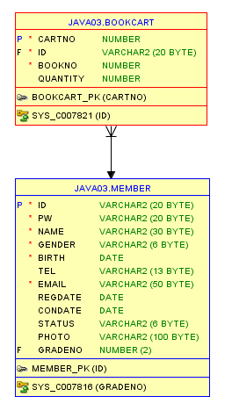
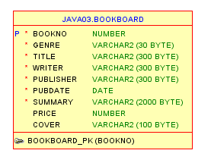
Team1 파워포인트
-
DB 모델링
1. 도서목록 & 장바구니
2. 장바구니
1. 도서목록

Slide 70
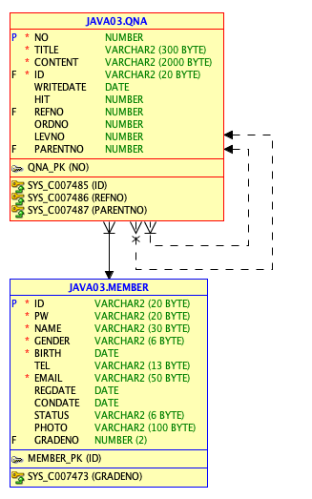
Team1 파워포인트
-
DB 모델링
2. QnA

Slide 71
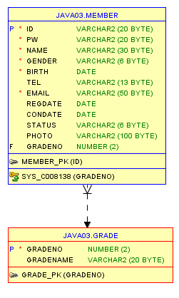
Team1 파워포인트
-
DB 모델링
3. 등급관리

Slide 72
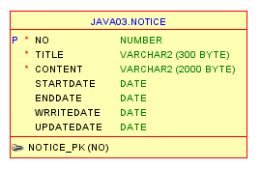
Team1 파워포인트
-
DB 모델링
4. 공지사항

Slide 73
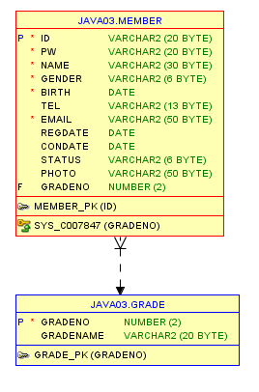
Team1 파워포인트
-
DB 모델링
5. 회원관리

Slide 74
완성된 화면 캡쳐와
기능 설명

Slide 75
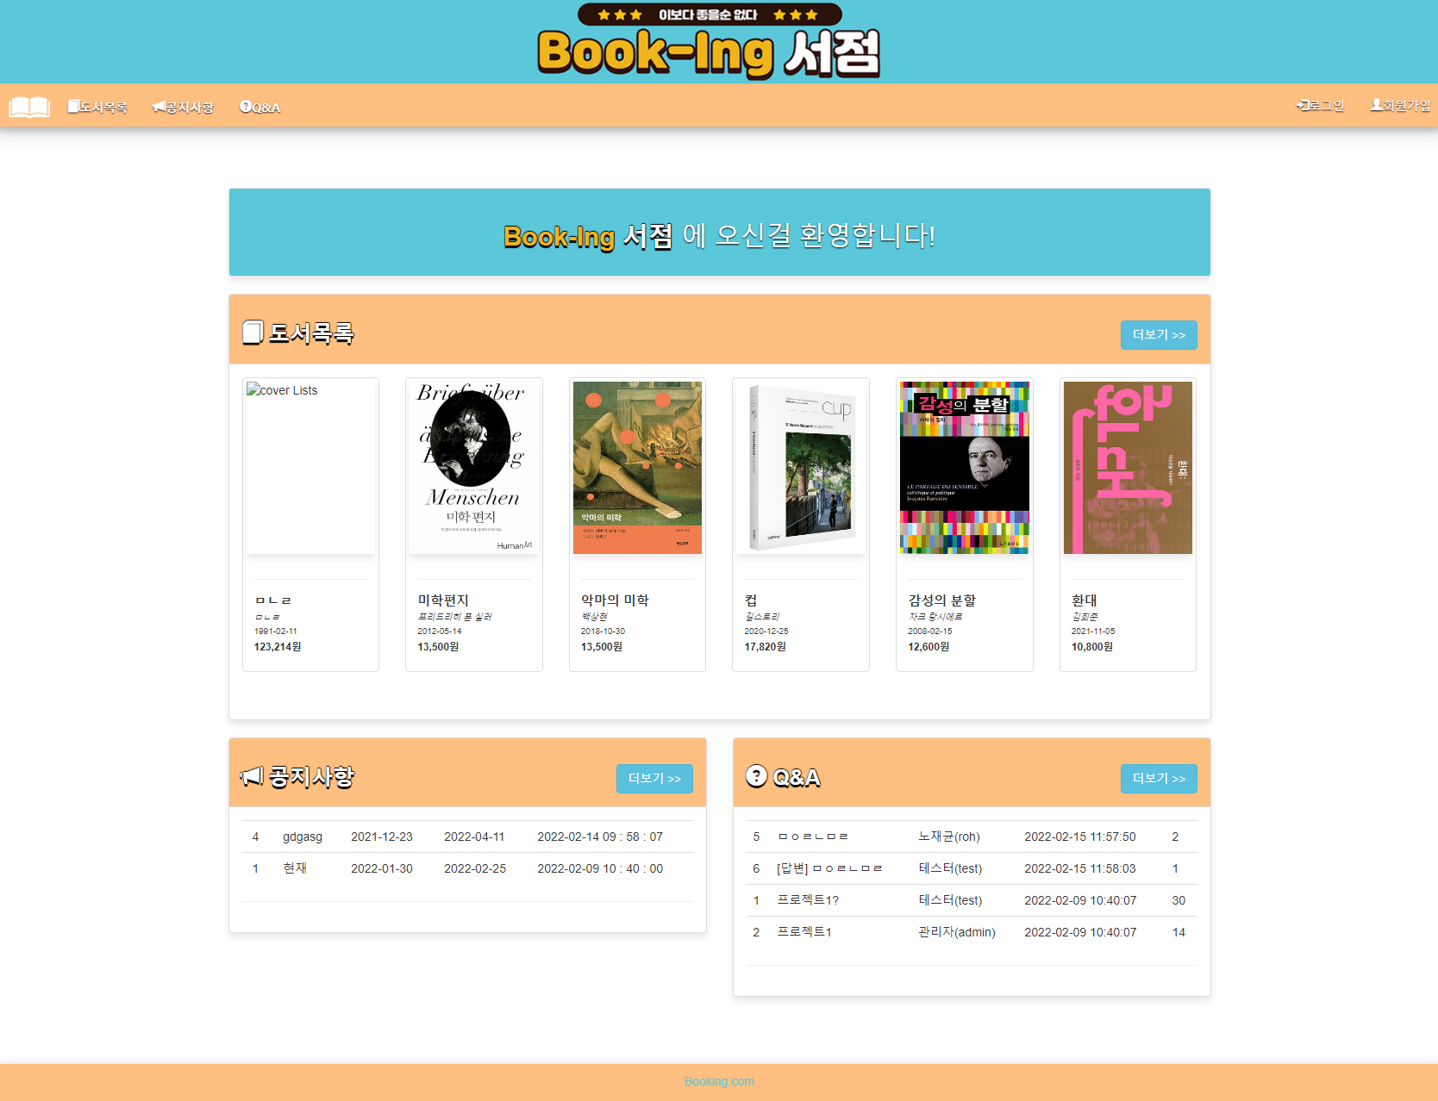
Team1 파워포인트
-
완성된 화면 캡처와 기능 설명
1. 메인 main.jsp
<<DATA>>
D1 – 도서목록 리스트 (/include/bookBoardList.jsp)
D2 – 공지사항 리스트 (/include/noticeList.jsp)
D3 – Qna 리스트 (/include/qnaList.jsp)
L1
D1
<<LINK>>
L1 – 도서목록 리스트 (/bookBoard/list.jsp) 으로 이동한다.
L2 – 공지사항 리스트 (/notice/list.jsp) 으로 이동한다.
L3 – 도서목록 리스트 (/qna/list.jsp) 으로 이동한다.
L4 – 도서 정보 보기 (/bookBoard/view.jsp?bookNo=?)로 이동한다.
L5 – 공지 글보기 (/notice/view.jsp?no=?)로 이동한다.
L6 – Qna 글보기 (/qna/view.jsp?no=?)로 이동한다.
L4
D2
L2
D3
L3
L5
L6

Slide 76
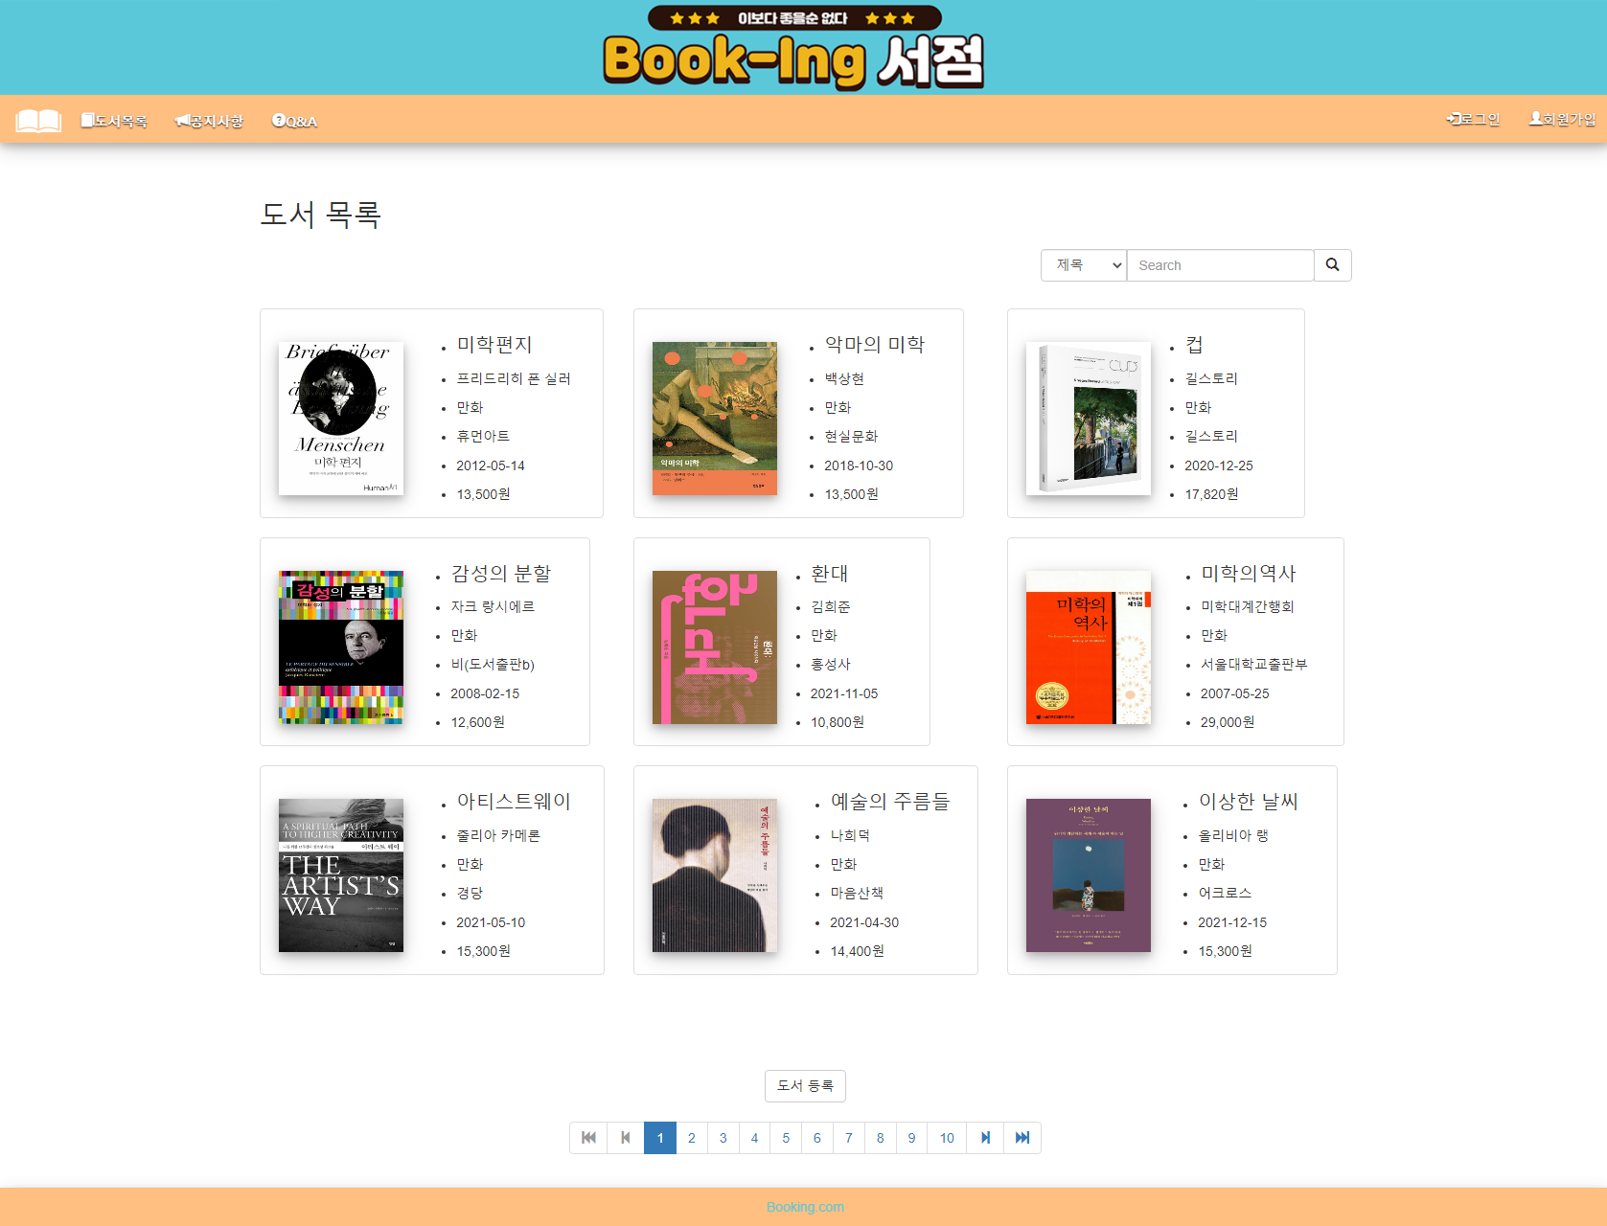
Team1 파워포인트
-
완성된 화면 캡처와 기능 설명
2-1. 도서목록 list.jsp
<<DATA>>
D1 – 책표지 cover
D2 – 책 제목 title
D3 – 작가명 writer
D4 – 장르 Genre
D5 – 출판사 publisher
D6 – 출간일 pubDate
D7 – 가격 price
A1
I1
L4
D1
D2
D3
D4
D5
D6
L2
D7
<<LINK>>
L1 – 도서 등록(writeForm.jsp) 으로 이동한다.
L2 – 도서 열람(view.jsp) 으로 이동한다.
L3 – 선택한 페이지로 이동한다.
L4 – Input 받은 검색 데이터 리스트를 불러온다.
<<INPUT>>
I1 – 검색 데이터를 입력한다.
L1
L3
<<ACTION>>
A1 – 검색 카테고리를 선택하는 드롭다운
(제목/작가/장르/출판사)

Slide 77
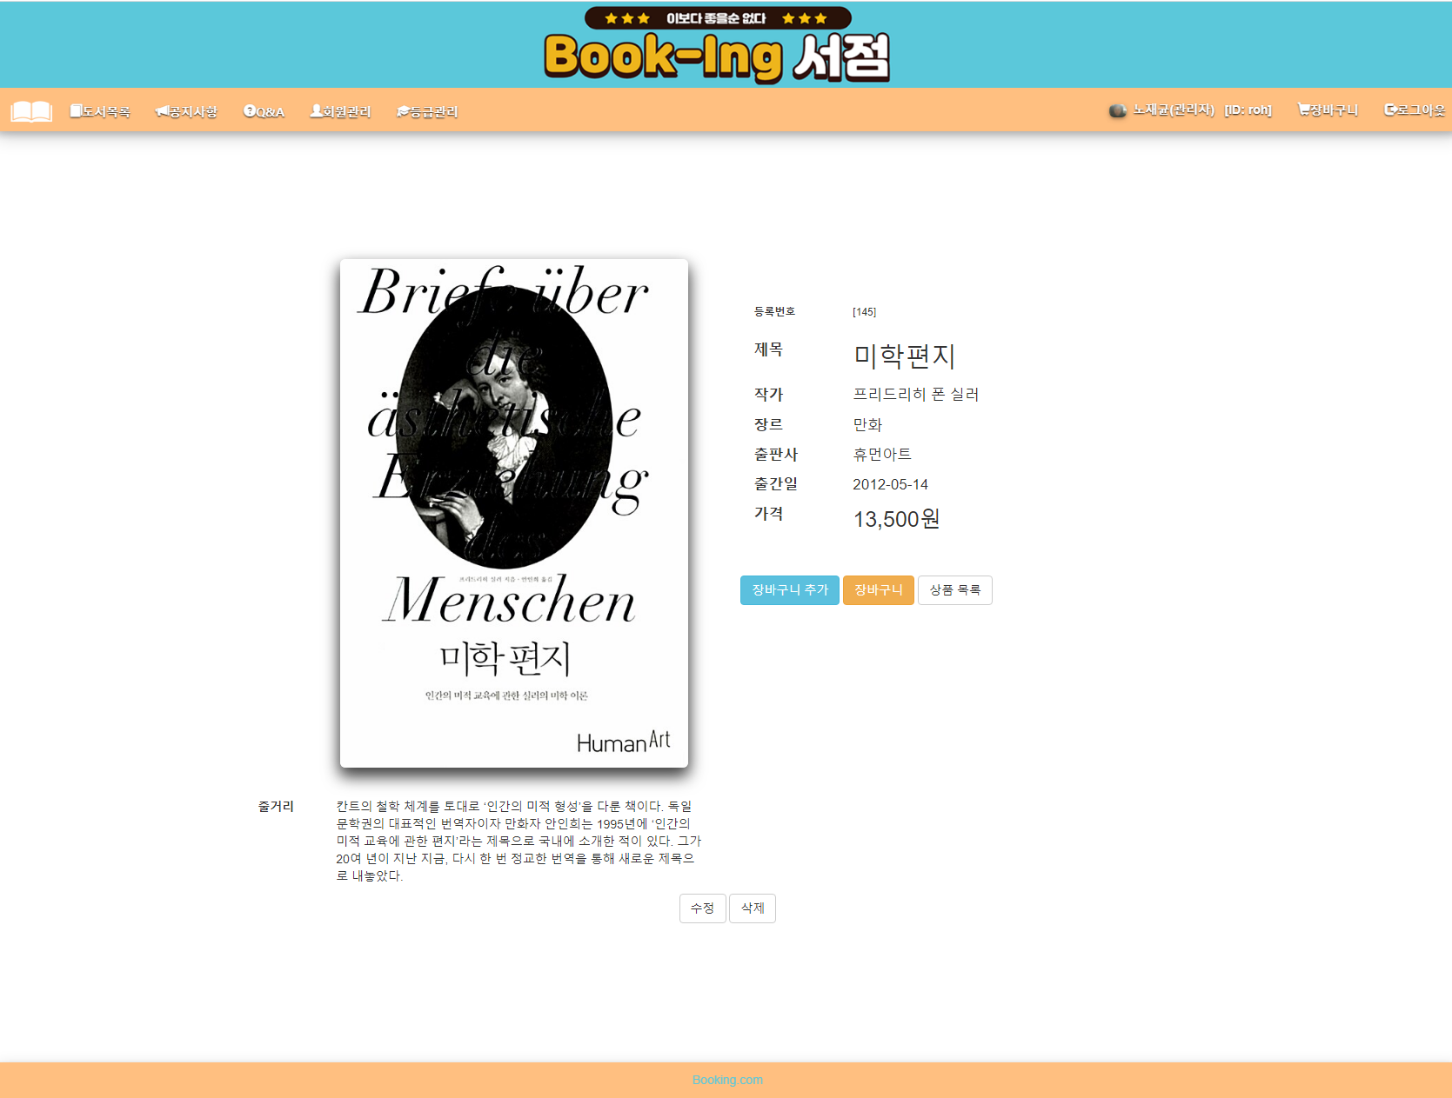
Team1 파워포인트
-
완성된 화면 캡처와 기능 설명
2-2. 도서목록 view.jsp
<<DATA>>
D1 – 도서번호 bookNo (Primary Key)
D2 – 책표지 cover
D3 – 책 제목 title
D4 – 작가명 writer
D5 – 장르 Genre
D6 – 출판사 publisher
D7 – 출간일 pubDate
D8 – 가격 price
D9 – 줄거리 Summary
D2
D1
D3
D4
D5
D6
D7
D8
L3
L5
L4
<<LINK>>
L1 – 도서 수정(updateForm.jsp) 으로 이동한다.
L2 – 도서 삭제(delete.jsp)로 이동한다.
L3 – 장바구니에 해당 상품을 추가(addCart.jsp) 한다.
L4 – 장바구니(cartList.jsp)로 이동한다.
L5 – 도서목록(list.jsp)으로 이동한다.
D9
L1
L2

Slide 78
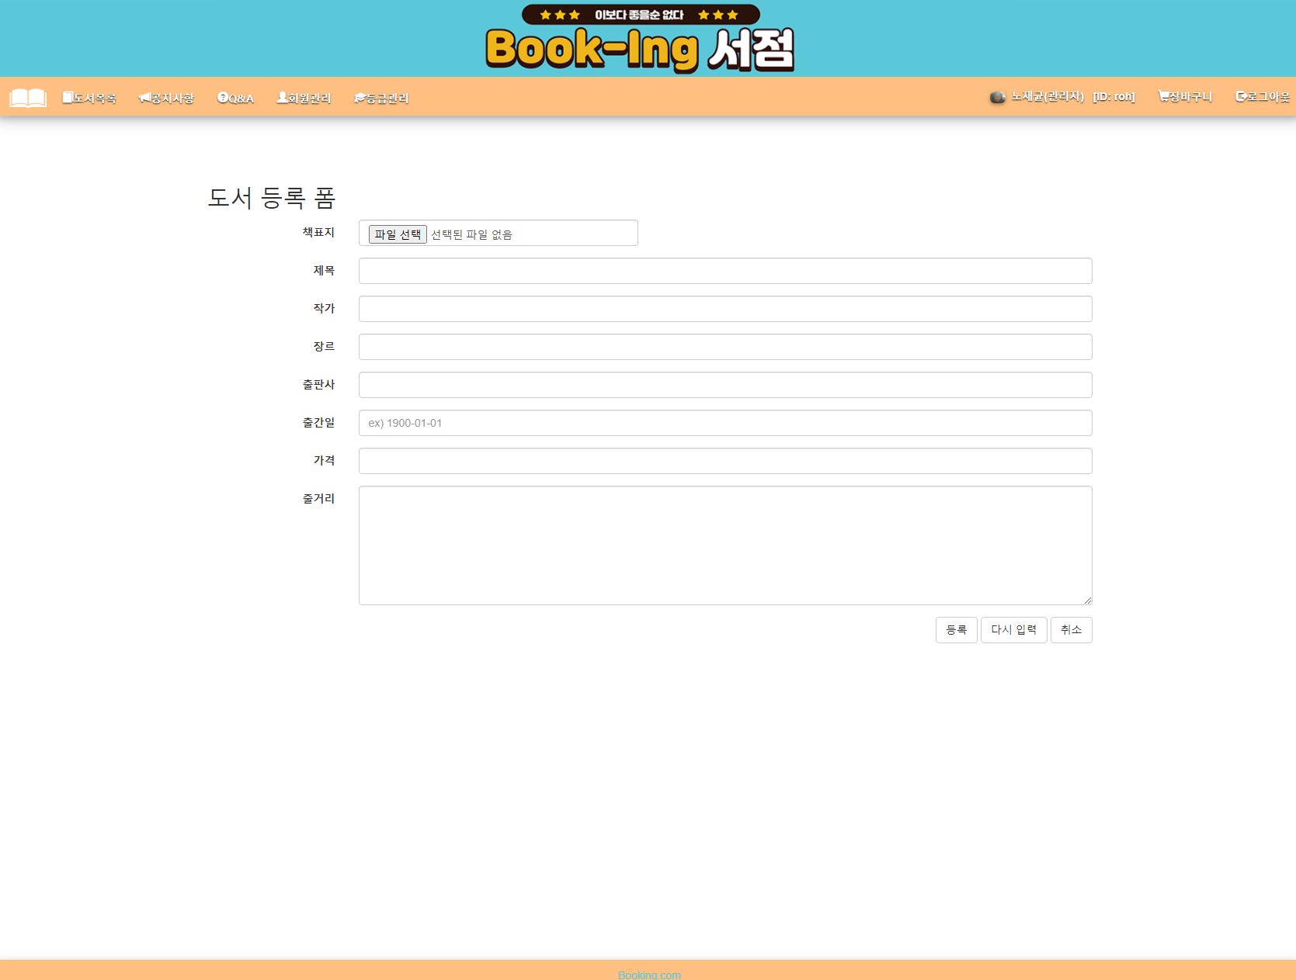
Team1 파워포인트
-
완성된 화면 캡처와 기능 설명
2-3. 도서목록 writeForm.jsp
<<INPUT>>
I1 – 책표지 cover 를 등록한다.
I2 – 책 제목 title 을 입력한다.
I3 – 작가명 writer 을 입력한다.
I4 – 장르 genre 를 입력한다.
I5 – 출판사명 publisher 을 입력한다.
I6 – 출간일 pubDate 을 입력한다.
I7 – 가격 price 을 입력한다.
I8 – 줄거리 summary 를 입력한다.
I1
I2
I3
I4
I5
I6
I7
I8
<<LINK>>
L1 – 도서를 등록(write.jsp) 하고
도서 목록(list.jsp)으로 이동한다.
L2 – 등록을 취소하고 도서 목록(list.jsp)으로 이동한다.
L1
A1
L2
<<ACTION>>
A1 – 작성한 내용을 초기화한다.

Slide 79
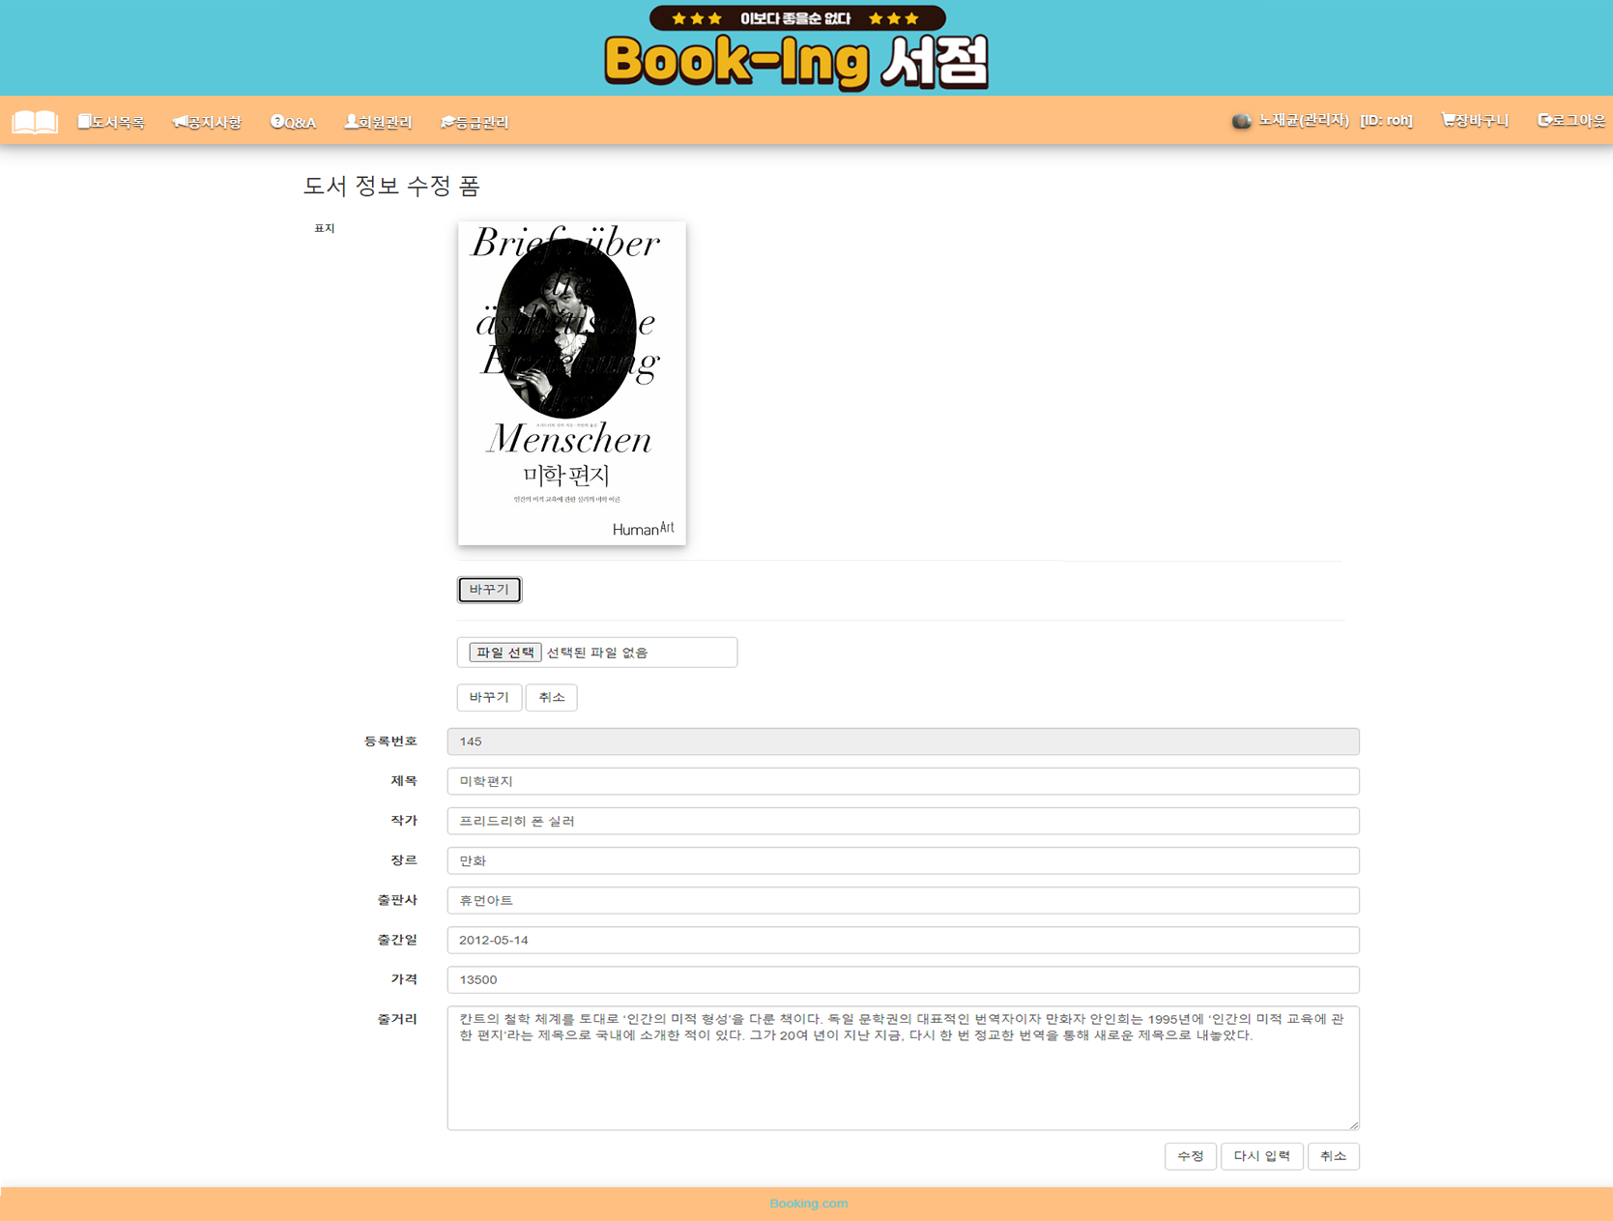
Team1 파워포인트
-
완성된 화면 캡처와 기능 설명
2-4. 도서목록 updateForm.jsp
<<INPUT>>
I1 – 책표지 cover 를 등록한다.
I2 – 책 제목 title 을 입력한다.
I3 – 작가명 writer 을 입력한다.
I4 – 장르 genre 를 입력한다.
I5 – 출판사명 publisher 을 입력한다.
I6 – 출간일 pubDate 을 입력한다.
I7 – 가격 price 을 입력한다.
I8 – 줄거리 summary 를 입력한다.
<<DATA>>
D1 – 책표지 cover
D2 – 도서번호 bookNo (Primary Key)
D3 – 책 제목 title
D4 – 작가명 writer
D5 – 장르 Genre
D6 – 출판사 publisher
D7 – 출간일 pubDate
D8 – 가격 price
D1
A2
I1
<<LINK>>
L1 – 도서를 수정(update.jsp) 하고 도서 보기(view.jsp)로 이동한다.
L2 – 등록을 취소하고 도서 목록(list.jsp)으로 이동한다.
L3 – 등록된 책표지를 선택한 책표지로 바꾼다. (changeCover.jsp)
L3
A3
D2
D3
I2
D4
I4
I3
D5
D6
I5
D7
I6
D8
I7
<<ACTION>>
A1 – 작성한 내용을 초기화한다.
A2 – 책표지 바꾸기 폼을 연다.
A3 – 책표지 바꾸기 폼을 닫는다.
D9
I8
A1
L1
L2

Slide 80
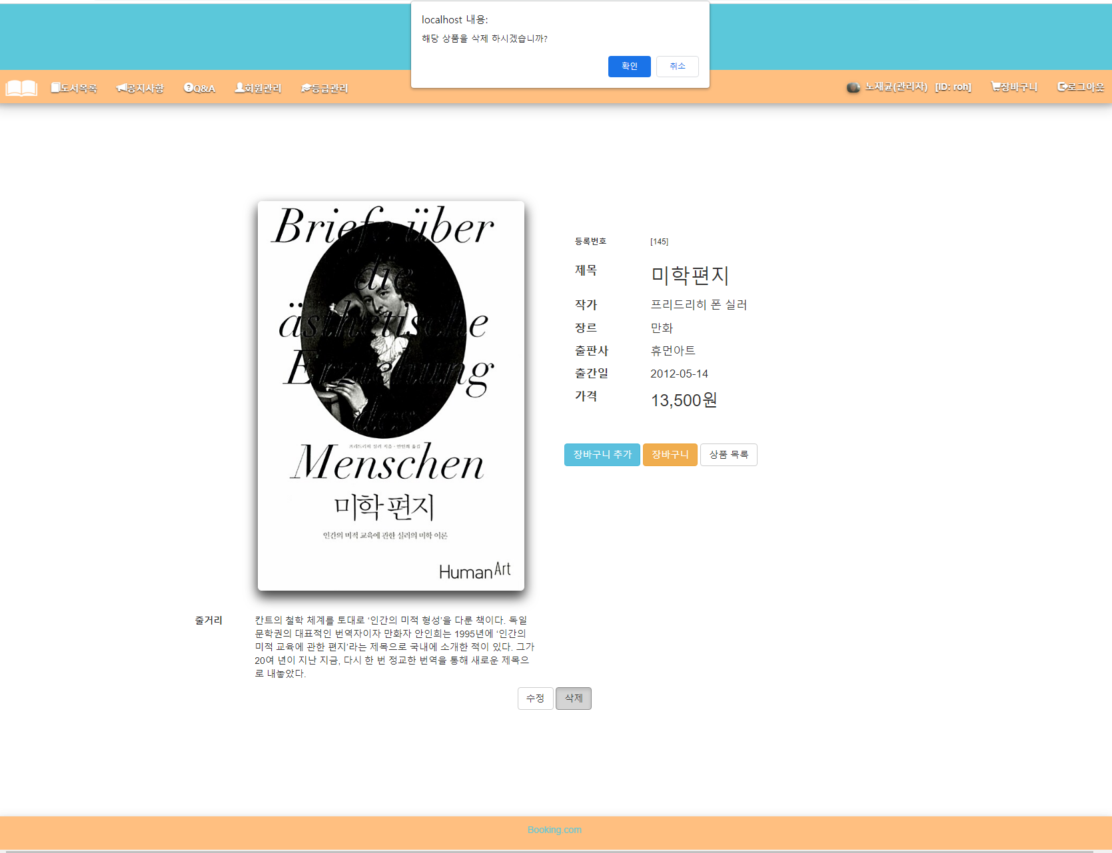
Team1 파워포인트
-
완성된 화면 캡처와 기능 설명
2-5. 도서목록 delete.jsp
A1
A2
<<LINK>>
L1 – 해당 도서를 삭제(delete.jsp)한다.
<<ACTION>>
A1 – 삭제를 승인한다.
A2 – 삭제를 취소한다.
L1

Slide 81
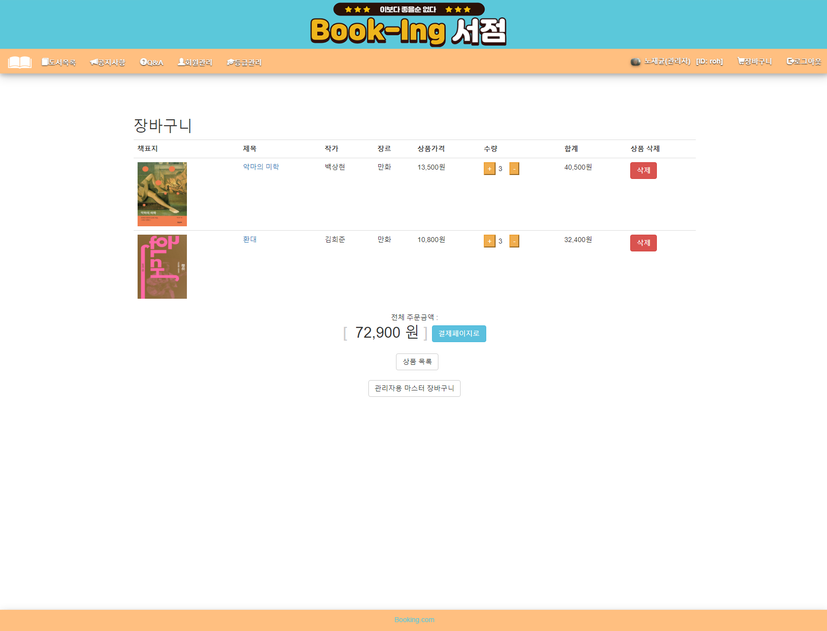
Team1 파워포인트
-
완성된 화면 캡처와 기능 설명
3-1. 장바구니 cartList.jsp
<<DATA>>
D1 – 책표지 cover
D2 – 책 제목 title
D3 – 작가명 writer
D4 – 장르 Genre
D5 – 가격 price
D6 – 수량 quantity
D7 – 합계 totalPrice
D8 – 전체 주문금액 total
D1
D2
D3
D4
D5
D6
D7
L1
L2
L3
D8
L4
L5
<<LINK>>
L1 – 도서 열람(view.jsp)으로 이동한다.
L2 – 수량을 +, - 로 조절(addCart.jsp)한다.
L3 – 해당 장바구니 상품을 삭제(deleteBooks.jsp)한다.
L4 – 결제 페이지(purchase.jsp)로 이동한다.
L5 – 도서 목록(list.jsp)로 이동한다.
L6 – 관리자용 마스터 장바구니(cartMasterList.jsp)로 이동한다.
L6

Slide 82
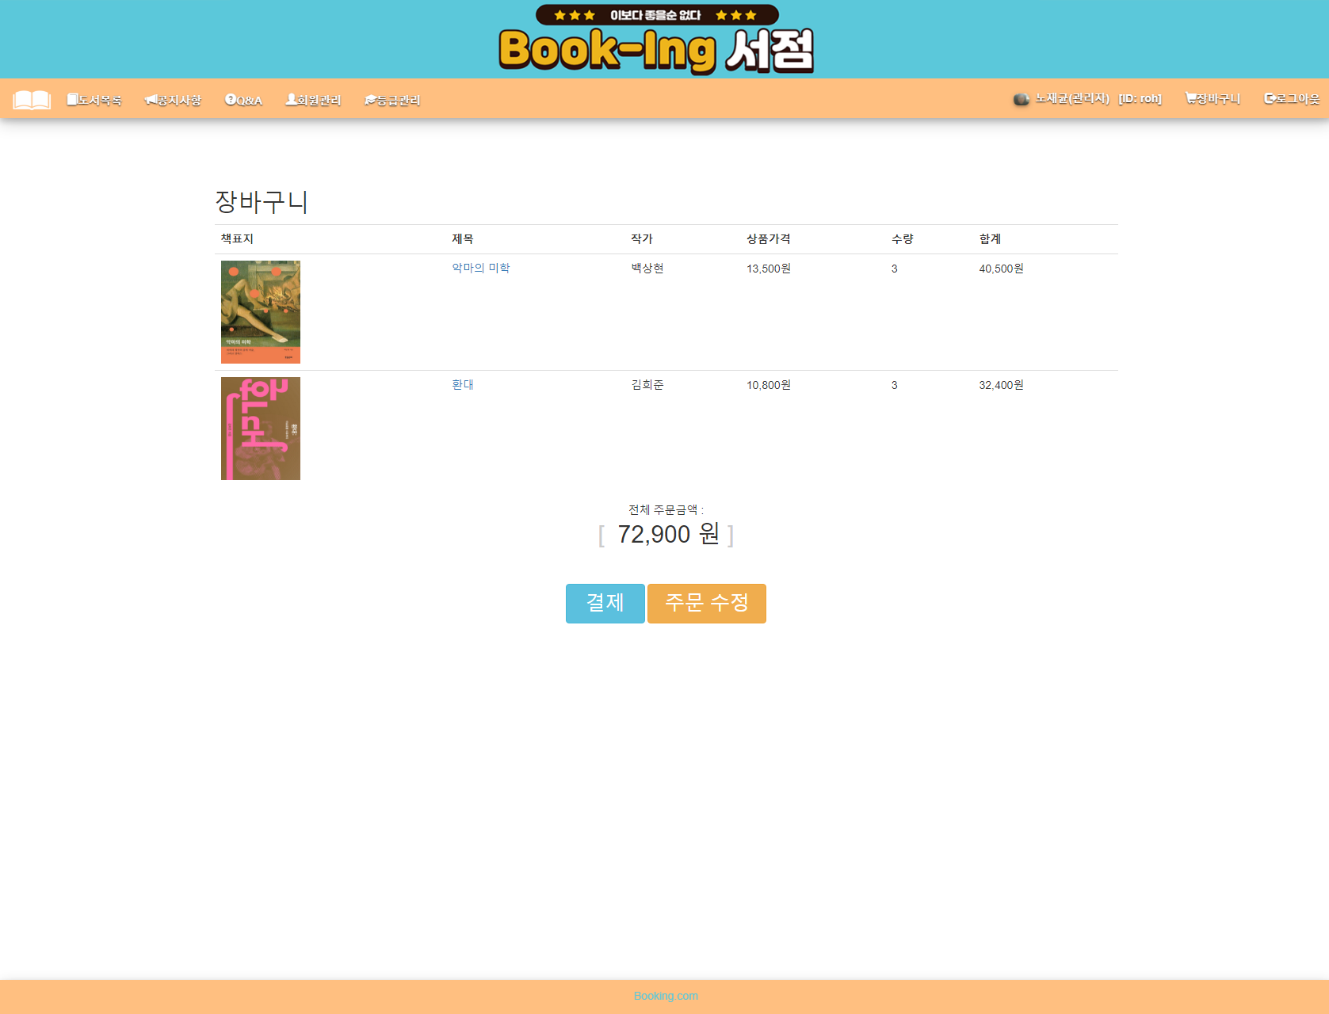
Team1 파워포인트
-
완성된 화면 캡처와 기능 설명
3-2. 장바구니 purchase.jsp
<<DATA>>
D1 – 책표지 cover
D2 – 책 제목 title
D3 – 작가명 writer
D4 – 가격 price
D5 – 수량 quantity
D6 – 합계 totalPrice
D7 – 전체 주문금액 total
D1
D2
D3
D4
D5
D6
L1
D7
<<LINK>>
L1 – 도서 열람(view.jsp)으로 이동한다.
L2 – 장바구니의 상품들을 삭제(deleteCart.jsp)한다.
L3 – 장바구니(cartList.jsp)로 이동한다.
L2
L3

Slide 83
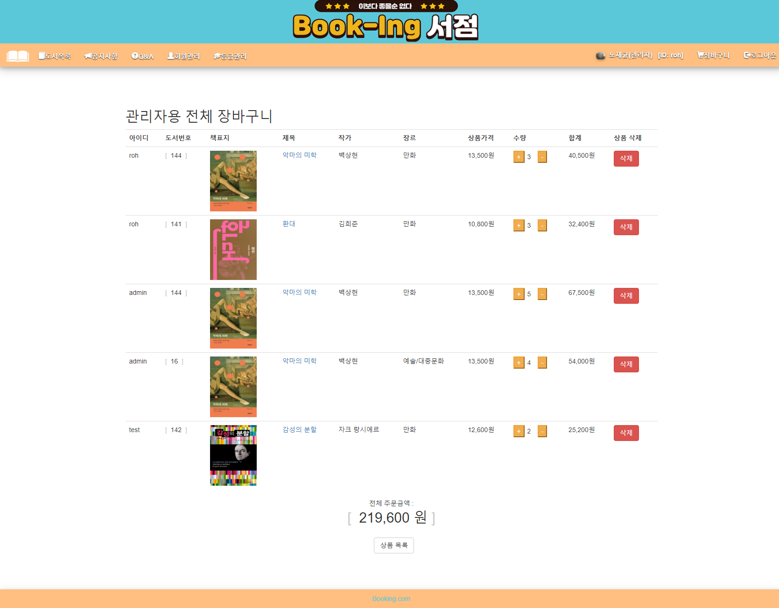
Team1 파워포인트
-
완성된 화면 캡처와 기능 설명
3-3. 장바구니 cartMasterList.jsp
<<DATA>>
D1 – 아이디 id
D2 – 도서번호 bookNo (Primary Key)
D3 – 책표지 cover
D4 – 책 제목 title
D5 – 작가명 writer
D6 – 장르 Genre
D7 – 가격 price
D8 – 수량 quantity
D9 – 합계 totalPrice
D10 – 전체 주문금액 total
D1
D2
D3
D4
D5
D6
D7
D8
D9
L1
L2
L3
<<LINK>>
L1 – 도서 열람(view.jsp)으로 이동한다.
L2 – 수량을 +, - 로 조절(addCart.jsp)한다.
L3 – 해당 장바구니 상품을 삭제(deleteBooks.jsp)한다.
L4 – 도서 목록(list.jsp)로 이동한다.
D10
L4

Slide 84
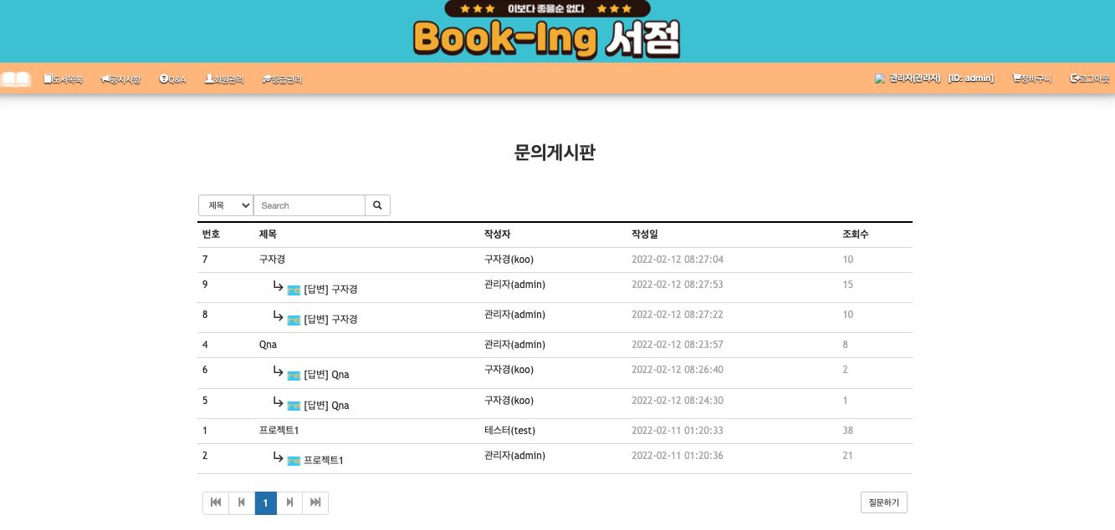
Team1 파워포인트
-
완성된 화면 캡쳐와 기능설명
4-1. Q&A 문의게시판 - 리스트
1
4
2
3
1
검색기능 : 검색종류는 제목, 아이디, 전체(제목,아이디)를 검색할수 있습니다.
2
페이지처리 : 질문 및 답변 내용이 10개 이상 넘어가면 다음페이지가 생성이 됩니다.
3
질문하기 : 일반회원 및 관리자로 로그인 시 질문하기 버튼으로 질문하기가 가능 합니다.
4
글번호 클릭 : 게시판 목록중에 해당하는 번호를 클릭하면 글보기로 이동합니다.

Slide 85
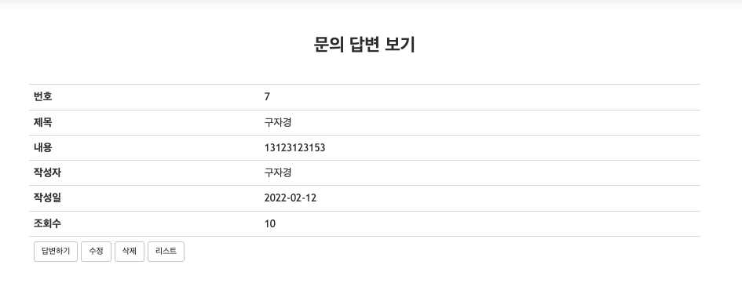
Team1 파워포인트
-
완성된 화면 캡쳐와 기능설명
4-2. Q&A 문의게시판 - 글보기
1
2
3
4
1
답변하기 : 일반회원 및 관리자는 문의 답변 보기에 답변을 달 수 있다. (클릭시 답변하기 페이지로 이동)
2
수정 : 일반회원 및 관리자는 문의 답변의 글을 수정할 수 있다. (클리시 질문 답변 수정 페이지로 이동)
3
삭제 : 일반회원 밑 관리자는 질문을 삭제할 수 있다. (클릭시 해당 글 삭제 후 리스트로 이동)
4
리스트 : 모든 사용자는 글보기에서 리스트로 이동이 가능하다.(클릭시 리스트 페이지로 이동)

Slide 86
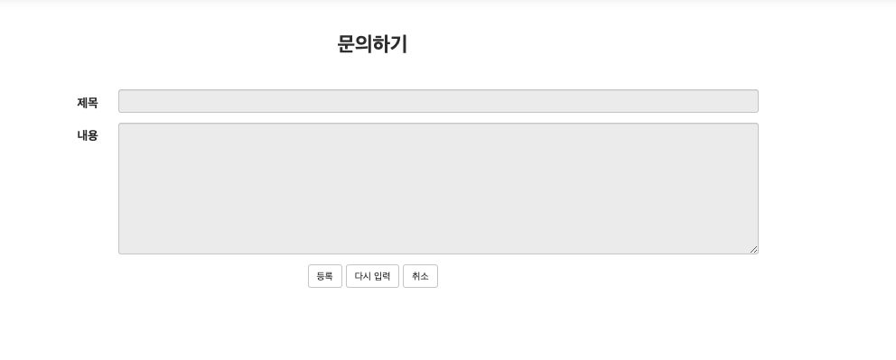
Team1 파워포인트
-
완성된 화면 캡쳐와 기능설명
4-3. Q&A 문의게시판 - 글쓰기
1
2
3
4
5
1
제목 : 해당 부분에 제목을 쓸 수 있다.
5
취소 : 취소 버튼을 누르면 리스트로 이동한다.
2
내용 : 해당 부분에 내용을 쓸 수 있다.
3
등록 : 등록버튼을 누르면 리스트로 이동 한다.
4
다시입력 : 버튼을 누르면 입력했던 내용이 전부 지워지고 글쓰기(문의하기)로 이동한다.

Slide 87
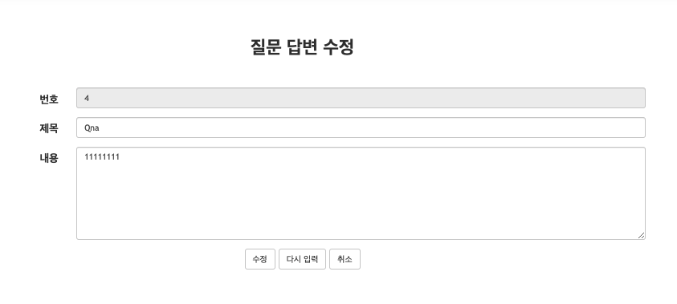
Team1 파워포인트
-
완성된 화면 캡쳐와 기능설명
4-4. Q&A 문의게시판 - 글수정
1
2
3
4
5
6
1
번호 : 해당 질문의 글번호를 보여준다.(읽기만 가능)
5
다시입력 : 버튼을 누르면 입력했던 내용이 전부 지워지고 글수정(질문 답변 수정)로 이동한다.
2
제목 : 해당 부분에 제목을 수정할 수 있다.
6
취소 : 취소 버튼을 누르면 글보기로 이동한다.
3
내용 : 해당 부분에 내용을 수정할 수 있다.
4
수정 : 버튼을 누르면 글보기(문의 답변 보기)로 이동한다.

Slide 88
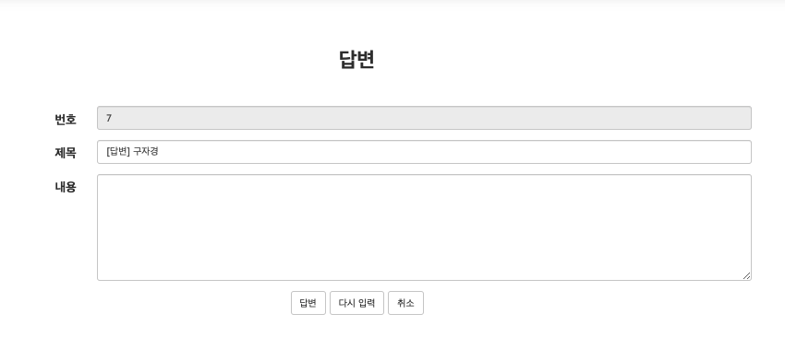
Team1 파워포인트
-
완성된 화면 캡쳐와 기능설명
4-5. Q&A 문의게시판 - 답변하기
1
2
3
4
5
6
1
번호 : 해당 질문의 글번호를 보여준다.(읽기만 가능)
5
다시입력 : 버튼을 누르면 입력했던 내용이 전부 지워지고 답변하기(답변)로 이동한다.
2
제목 : 질문의 글 제목을 보여준다.
6
취소 : 취소 버튼을 누르면 글보기로 이동한다.
3
내용 : 해당 부분의 내용을 입력할 수 있다.
4
답변 : 버튼을 누르면 리스트로 이동힌다.

Slide 89
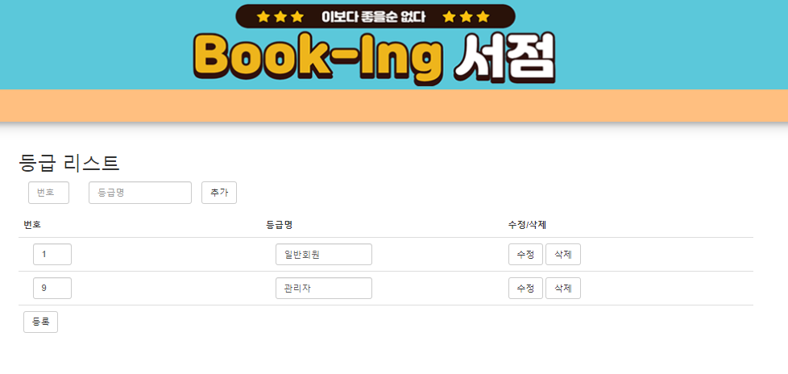
Team1 파워포인트
-
완성된 화면 캡쳐와 기능설명
5-1. 등급 관리 list
1. 등급 등록
3. 등급 삭제
4.등급 등록2
1. 등급 등록 : 등급번호와 등급명을 입력한 뒤 추가를 눌러 등록(write.jsp -> list.jsp)
2. 등급 수정 : 등급번호와 등급명을 수정입력한 뒤 수정을 눌러 수정(update.jsp -> list.jsp)
3. 등급 삭제 : 삭제를 원하는 번호의 같은 tr에 있는 삭제 버튼을 눌러 삭제(delete.jsp -> list.jsp)
4. 등급 등록2 : 등급 등록 페이지로 이동(writeForm.jsp)

Slide 90
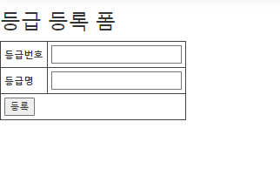
Team1 파워포인트
-
완성된 화면 캡쳐와 기능설명
5-2. 등급 관리 write
list.jsp의 등록이 적용되지 않을 경우에 씀
등급번호와 등급명을 입력하고 등록버튼을 누르면 write.jsp에서 데이터를 입력받고 DB에 저장한 뒤에 list.jsp로 이동

Slide 91
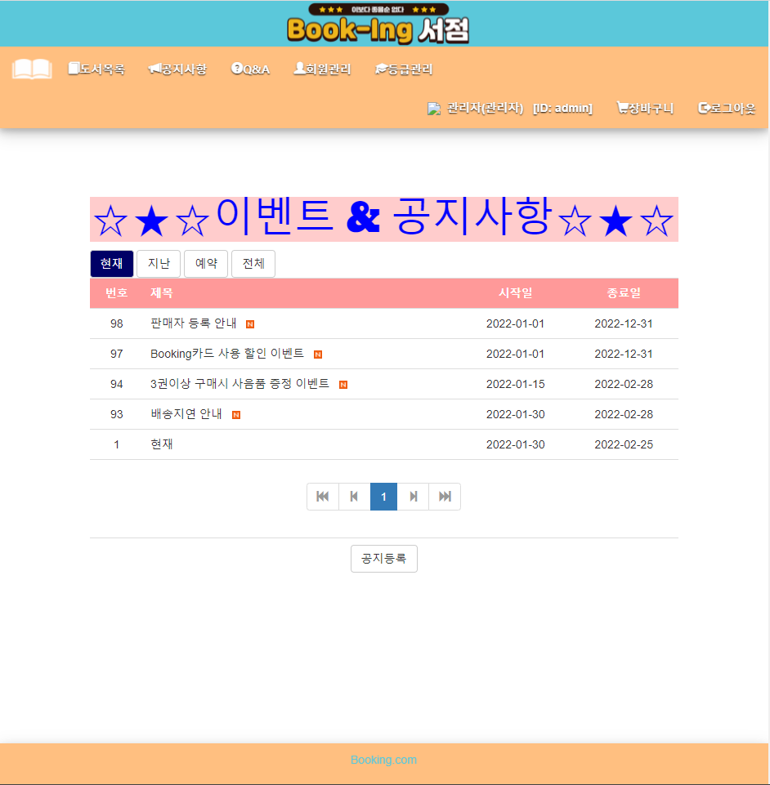
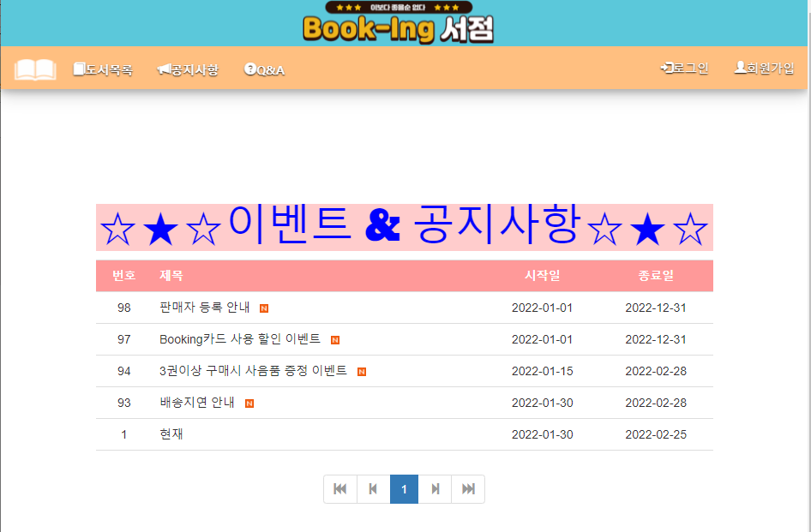
Team1 파워포인트
-
완성된 화면 캡쳐와 기능설명
6-1. 공지사항 list
6-1. 등급 관리 list
List.jsp
일반회원은 현재 공지만 보인다.
관리자는 현재, 지난, 예약, 전체 공지를 분류되어 볼수 있다.
관리자 로그인시 공지 등록이 나타난다.
새로 등록된 글에는 N으로 표시가 된다.
<관리자 로그인>
관리자만 보이는 버튼
새글표시
<일반(비)회원로그인>
관리자만 보이는 버튼

Slide 92
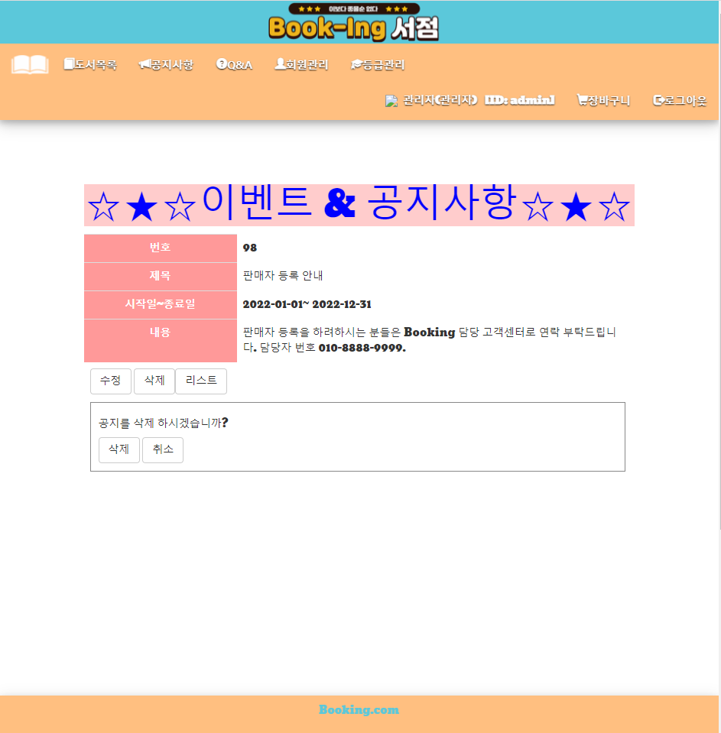
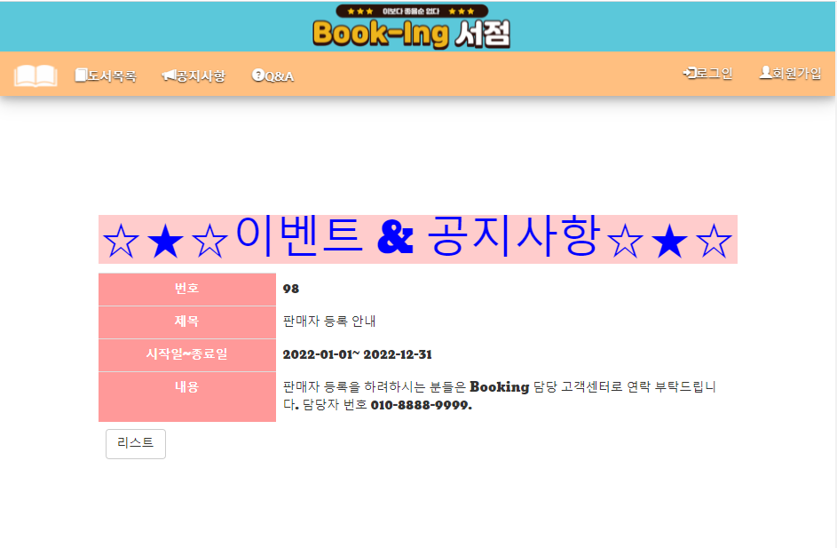
Team1 파워포인트
-
완성된 화면 캡쳐와 기능설명
6-2. 공지사항 view
6-1. 등급 관리 list
View.jsp
일반회원은 하단 버튼이 리스트만 보인다.
관리자 로그인시 수정,삭제버튼이 나타난다.
삭제 버튼을 누르면 공지를 삭제 할것인지 확인하는 창이 뜨고 삭제를 누르면 삭제된다.
<관리자 로그인>
<일반(비)회원로그인>
관리자만 보이는 버튼

Slide 93
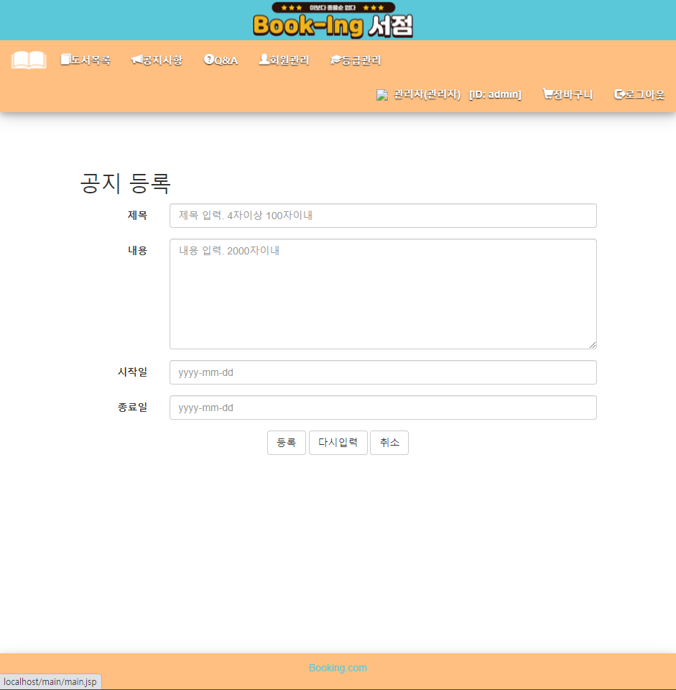
Team1 파워포인트
-
완성된 화면 캡쳐와 기능설명
6-3. 공지사항 write
6-1. 등급 관리 list
writeFrom.jsp
등록을 누르면 공지가 등록 된다.
다시입력을 누르면 내용이 지워진다.
취소를 누르면 list로 돌아간다.

Slide 94
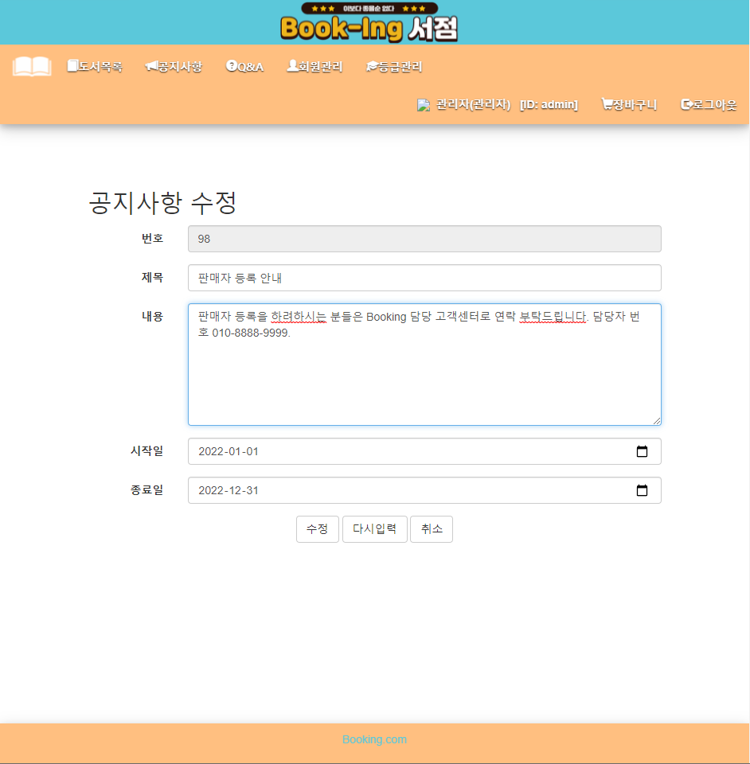
Team1 파워포인트
-
완성된 화면 캡쳐와 기능설명
6-4. 공지사항 update
6-1. 등급 관리 list
updateFrom.jsp
번호는 수정할수 없다.
등록을 누르면 공지가 수정 된다.
다시입력을 누르면 내용이 수정전 내용으도 돌아간다.
취소를 누르면 list로 돌아간다.

Slide 95
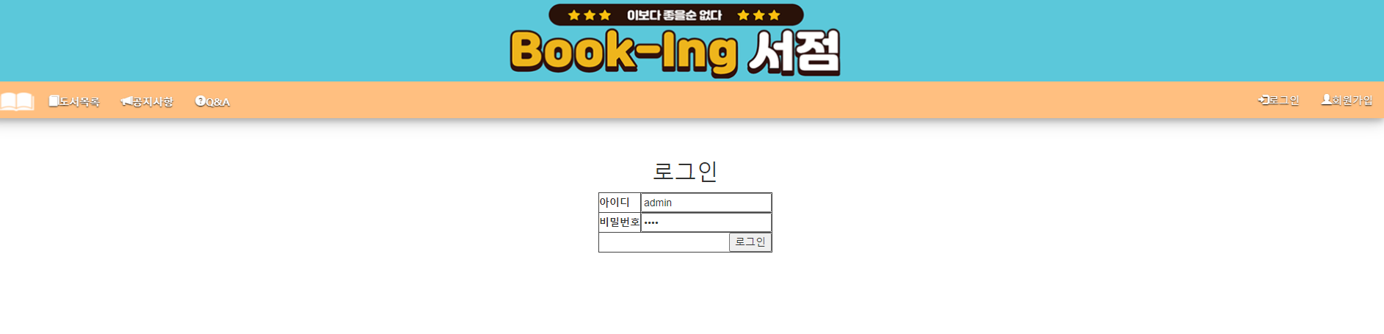
Team1 파워포인트
-
완성된 화면 캡쳐와 기능설명
7-1. Member 로그인 화면
1
3
2
1
로그인 기능: 로그인 기능으로 admin(관리자) 또는 일반회원으로 로그인 가능합니다.
2
로그인 처리 : 아이디와 패스워드를 사용하여 로그인 합니다.
3
회원 가입: 회원 가입 form으로 이동하여 회원 가입이 진행 됩니다.
4
글번호 클릭 : 게시판 목록중에 해당하는 번호를 클릭하면 글보기로 이동합니다.

Slide 96
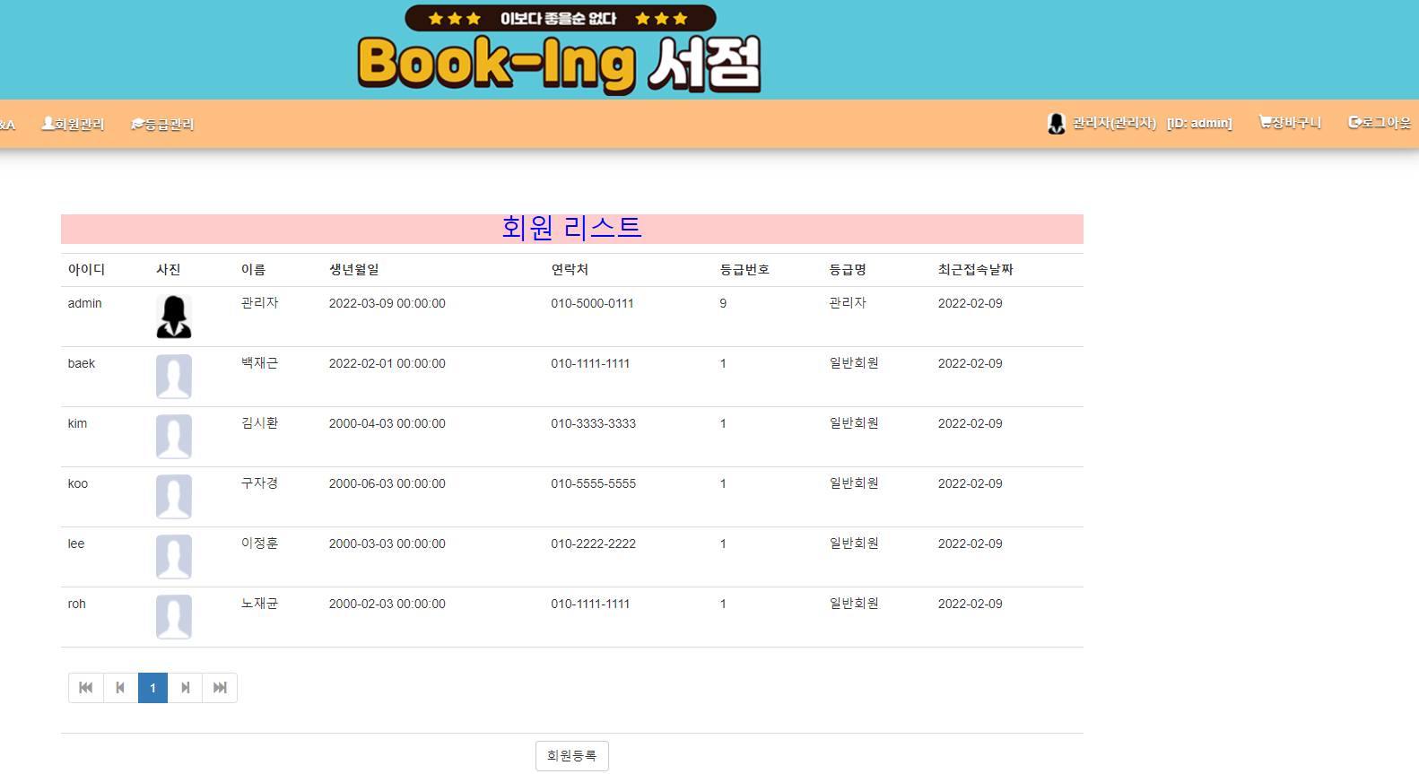
Team1 파워포인트
-
완성된 화면 캡쳐와 기능설명
7-2. Member 리스트 화면
3
4
1
2
1
회원 : admin(관리자)는 회원을 클릭하여 모든 회원 정보 보기 가능하다
2
회원 등록 : 회원 등록을 눌러 신규 회원을 admin(관리자)가 등록 할 수 있다.
3
회원 정보 보기: 회원 정보를 디테일 하게 볼 수 있다.
4
로그아웃 : 로그아웃을 진행한다.

Slide 97
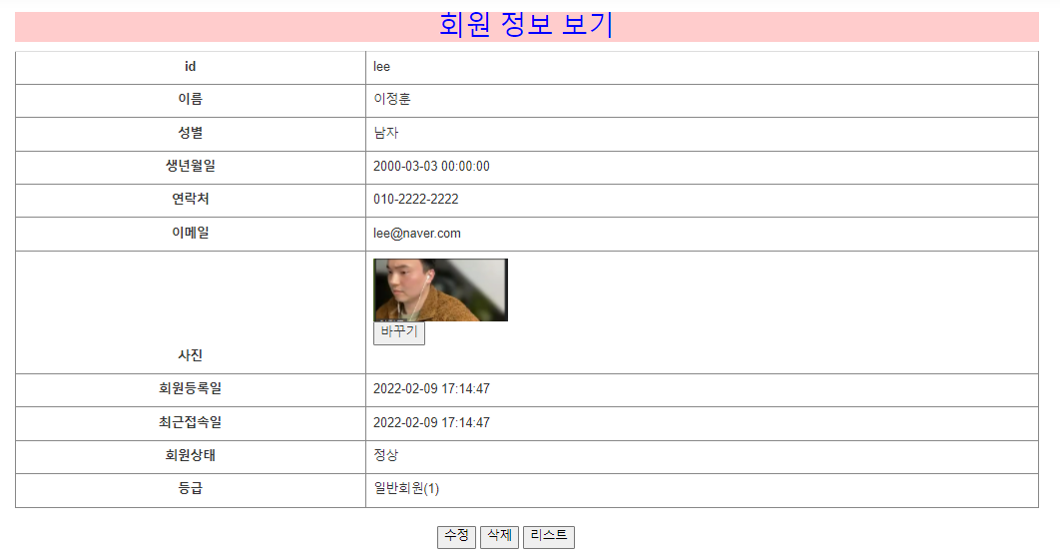
Team1 파워포인트
-
완성된 화면 캡쳐와 기능설명
7-3. Member 회원 정보 보기
1
2
1
사진 바꾸기 : 사진 바꾸기 기능
2
회원 정보 보기 버튼: 수정(submit), 삭제(reset), 리스트(list.jsp)로 이동

Slide 98
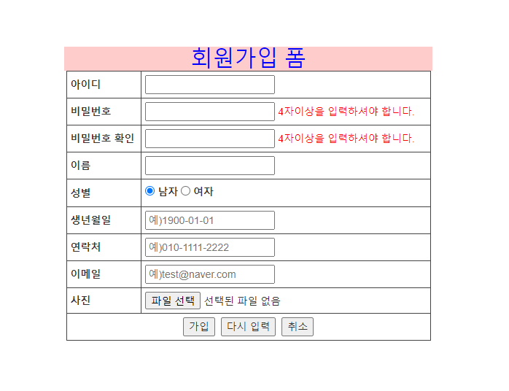
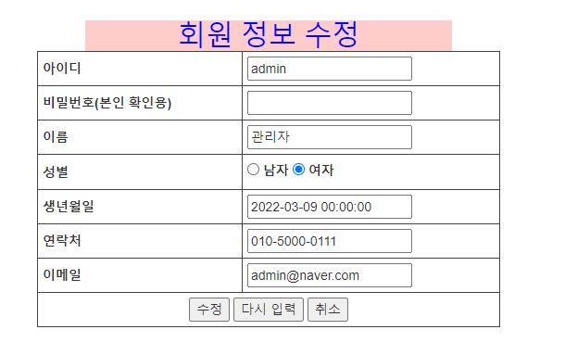
Team1 파워포인트
-
완성된 화면 캡쳐와 기능설명
7-4. Member 회원 가입 폼 및 정보 수정
1
3
4
4
2
1
회원 가입 폼: 아이디, 비밀번호, 비밀번호 확인, 이름, 성별, 생년월일, 연락처, 이메일, 사진 입력
2
회원 가입 폼 버튼: 가입 버튼(submit), 다시입력(rest), 취소(list.jsp)
3
회원 정보 수정: 아이디, 비밀번호, 이름, 성별, 생년월일, 연락처, 이메일 입력
4
회원 정보 수정 버튼: 수정(submit), 다시입력(reset), 취소(view.jsp)

Slide 99
개발 핵심 코드

Slide 100
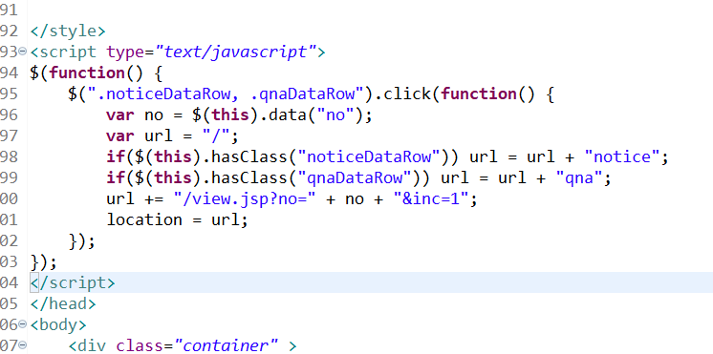
Team1 파워포인트
-
개발 핵심코드
1. 메인
메인에서 리스트의 글을 하나 클릭해
자바스크립트를 이용해
해당 글로 바로 이동하는 코드입니다.
일일히 Onclick 코드를 작성할 필요가 없습니다.

Slide 101
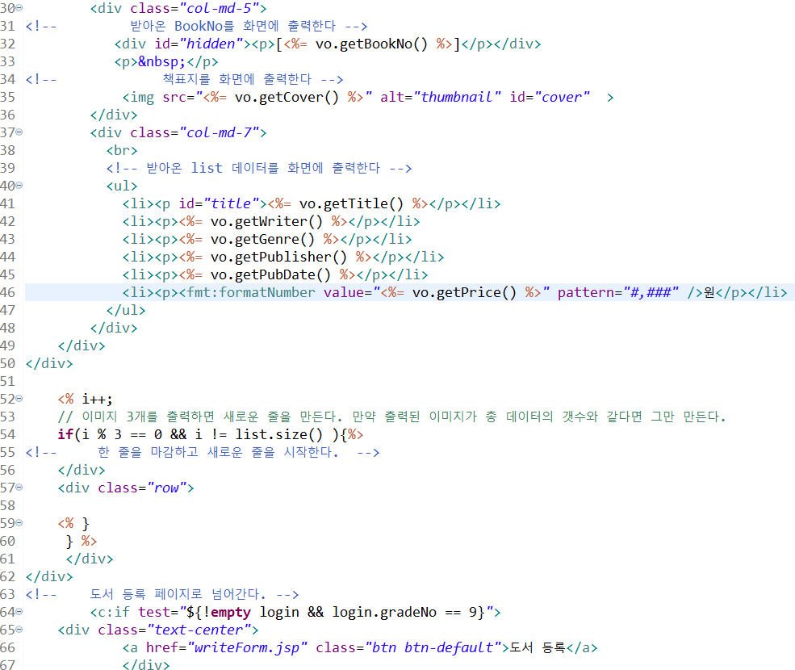
Team1 파워포인트
-
개발 핵심코드
2. 도서목록
원래는 스키마에 가격의 속성을 String으로 하여
“,(콤마)”와 “원”을 사용자가 직접 입력하는 방식으로
구상을 했지만 후에 장바구니에서 계산을 하려면
Num으로 바꿔야 하는 것을 깨닫고 num으로 바꾸고
대신 3자리 마다 ,를 찍어주는 패턴을 추가했습니다.
검색을 해보니 자바스크립트로 사용하는 방법이 많았으나
Jstl의 fmt방식이 제일 깔끔해 보여서 채택했습니다.

Slide 102
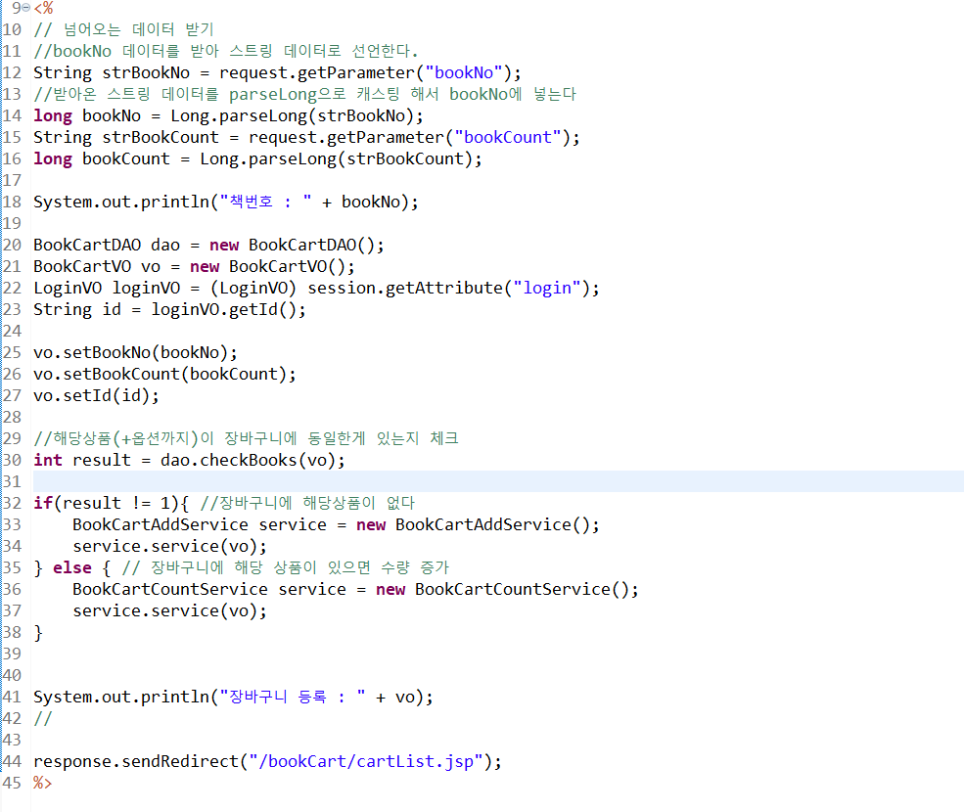
Team1 파워포인트
-
개발 핵심코드
3. 장바구니
Jsp명 자체는 addCart.jsp 라서 장바구니에
추가용으로 만든 것 같지만,
If문을 이용해 추가를 담당하는 BookCartAddService와
수량 증가를 위한 BookCartCountService를 분리해
추가와 동시에 중복상품이 없는 경우
cartList의 list로 바로 추가하고,
중복 상품이 있는 경우 수량만 증가하도록 개발하였습니다.
이런 구조 덕분에 장바구니 목록에서
따로 count에 대한 추가적인 코딩을 하지 않고도
addCart.jsp만 활용하여 수량변경이 가능하도록
기능을 구현해냈습니다.

Slide 103
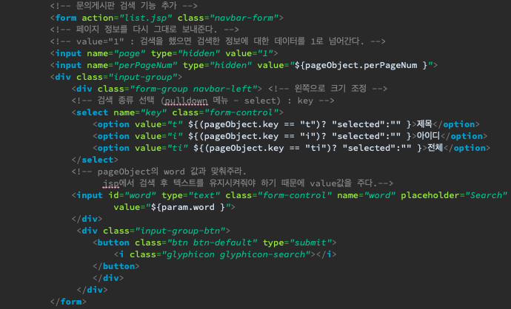
Team1 파워포인트
-
개발 핵심코드
4-1. QnA - 검색 기능을 위한 코드(JSP)
List.jsp
모든 사용자가 검색기능을 사용할 수 있도록 작성한 코드

Slide 104
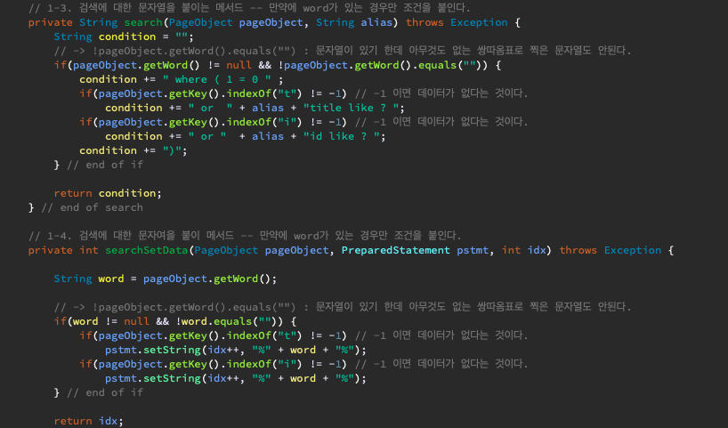
Team1 파워포인트
-
개발 핵심코드
4-2. QnA - 검색 기능을 위한 코드(JSP)
QnaDAO
검색을 대한 문자열 메소드 작성

Slide 105
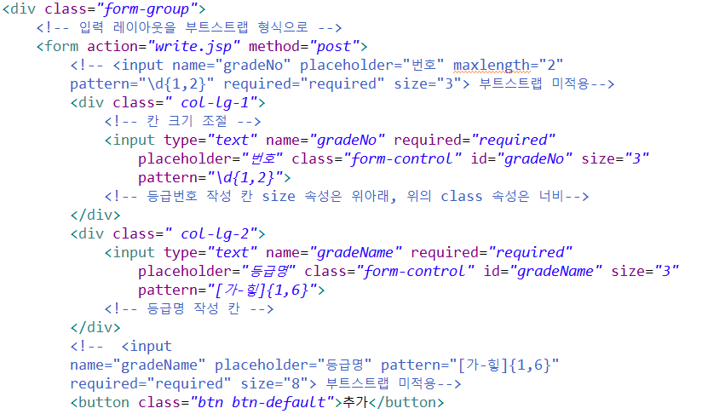
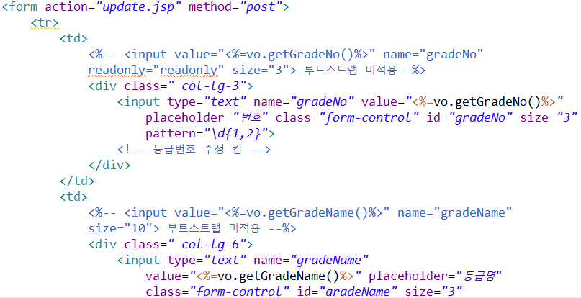
Team1 파워포인트
-
개발 핵심코드
5. 등급관리
QnaDAO
list.jsp 내에서 등급 등록, 등급 수정, 등급 삭제를 하기 위해
div class = form group 두 부분으로 나눠서 작성
등급 수정과 삭제는 각각의 tr에 적용된
gradeNo를 넘겨받아 수정 or 삭제

Slide 106
Team1 파워포인트
-
개발 핵심코드
6. 공지사항
// 날짜 데이터를 비교하기 위해 SimpleDateFormat을 이용해 기준 시간을 잡아준다.
SimpleDateFormat format = new SimpleDateFormat("yyyy-MM-dd'/'HH:mm:ss-hh:mm");
Calendar cal = Calendar.getInstance();
cal.add(Calendar.DAY_OF_MONTH,-2); // 2일간 보이도록 하기위해서.
String nowday = format.format(cal.getTime());
<!-- 새글일 경우 제목 옆에 N이라는 마크를 띄어주기 -->
<td class="text-left">${vo.title}&nbsp;&nbsp;
<!-- (현재날자-2)일 보다 클경우 이미지 출력 -->
<c:if test="${vo.updateDate >= nowday }">
<img class="upload" src="<c:url value='/upload/notice/new.jpg' />" style="width: 10px; height: 10px;">
</c:if></td>
<!-- 일반 사용자(비로그인 포함)는 현재 공지만 보이고 관리자로 들어와야 지난, 예약, 전체 공지를 볼수 있다. --> <c:if test="${!empty login && login.gradeNo == 9}">
<a href="list.jsp?pt=now" style='${(pt=="now")?style1:""}' class="btn btn-default">현재</a>
<a href="list.jsp?pt=old" style='${(pt=="old")?style2:""}' class="btn btn-default">지난</a>
<a href="list.jsp?pt=res" style='${(pt=="res")?style3:""}' class="btn btn-default">예약</a>
<a href="list.jsp?pt=all" style='${(pt=="all")?style4:""}' class="btn btn-default">전체</a></c:if>

Slide 107
Team1 파워포인트
-
개발 핵심 코드
7. Sitemesh 배너 및 디자인
.navbar {
margin-bottom: 0;
border:0;
border-radius: 0;
background: #ffbf80;
box-shadow: 0 4px 8px 0 rgba(0, 0, 0, 0.2), 0 6px 20px 0 rgba(0, 0, 0, 0.19);
}
}
body {
padding-top: 140px;
padding-bottom: 540px;
/* 생략 */
}
Sitemesh 배너 및 디자인
- 배너와 데이터를 동시 표시
<nav class="navbar navbar-inverse navbar-fixed-top">
<div ><a href="/main/main.jsp"><img src="/upload/siteImage/banner.png" style="width: 100%; height: 50%;" class="banner"/></a></div>

Slide 108
오류 수정

Slide 109
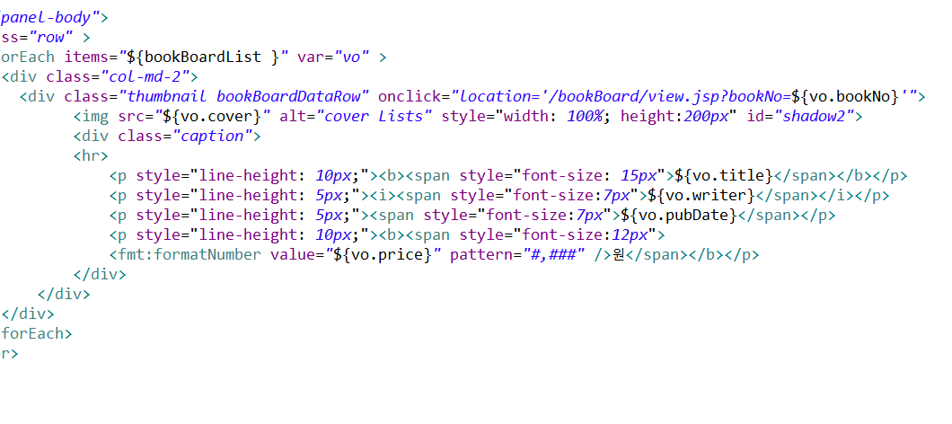
Team1 파워포인트
-
오류 수정
1. 메인
개발 핵심코드로 사용한 코드에 문제가 있었는데
bookBoard의 no가 이름이 달라 따로 선언을 했어야 했는데
무슨이유인지 작동을 하지 않았습니다.
어렴풋이 기능상 click 펑션에
선언이 다른게 더 있으면 작동을 하지 않는
규칙이라도 있는건지 생각이 되는데
확실한 이유는 아직도 모르겠습니다.
그래서 해당 include에 onclick 코드를 직접 넣어 해결했습니다.

Slide 110
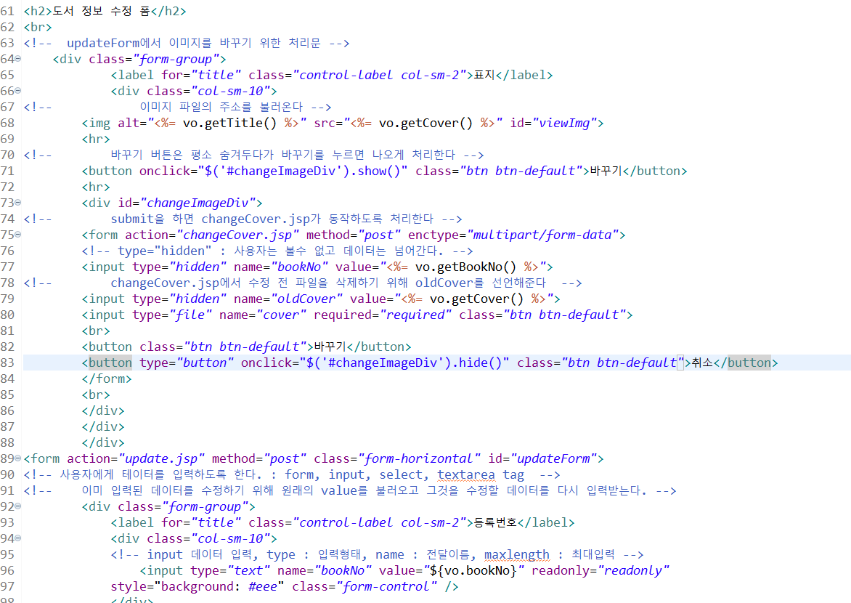
Team1 파워포인트
-
오류 수정
2. 도서목록
view 안에서 사진 바꾸기 기능을 구현하도록 배웠지만
사진 바꾸기란 행위 자체는 수정행위이기 때문에
일치감과 사용성을 위해 수정 폼으로 옮겼으나
같은 form 그룹에 있으면 Submit이
도서 정보수정과 사진바꾸기가
동시에 작용을 하는 오류가 발생해
form을 따로 나눠주어 해결했습니다.

Slide 111
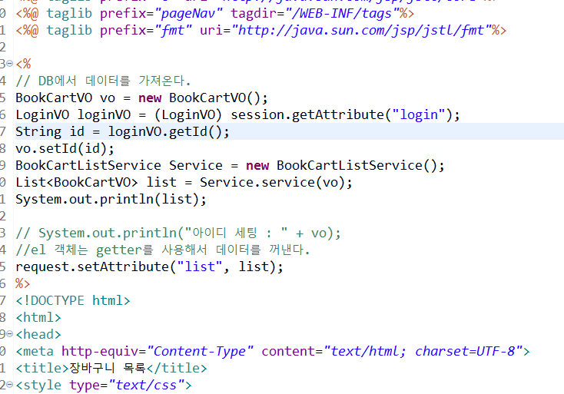
Team1 파워포인트
-
오류 수정
3. 장바구니
장바구니의 핵심적인 기능인
사용자가 개인적으로 저장해놓은
개별적인 장바구니 목록을 구현하기 위해
장바구니에 추가하는 상품에 cartNo와
loginVO의 사용자 id를 받아와 추가를 시켜놓고
로그인 정보와 맞는 id를 가진 장바구니 품목만
장바구니에 출력하게끔 구현하려 했으나
Id가 vo에 세팅이 되지 않는 오류가 발생,
그러나 헤맨 시간이 무색할 만큼 간단한 방법으로 해결을 했는데
방법은 제일 앞에있던 loginVO 생성자의 순서를
BookCartVO생성자 다음으로 옮겨, 받아온 로그인정보의 id를
Vo에 저장할 수 있도록 순서를 바꿨더니 바로 해결됐습니다.

Slide 112
Team1 파워포인트
-
오류 수정
4. QnA
error :검색 후 글 수정 페이지에서 글 수정 등록 버튼을 누르고 난 후 넘어가는 문자열 부분에서 물음표 표시가 나옴
해결 : 글수정 부분에서 넘어가는 부분에 URLEncoder 를 사용하여
“utf-8” 변경하여 해당부분 처리

Slide 113
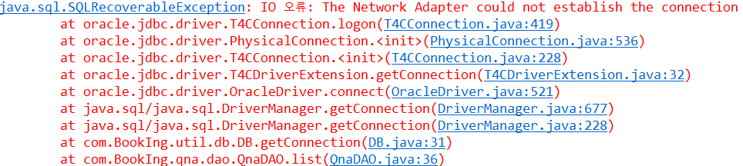
Team1 파워포인트
-
오류 수정
5. 등급관리
OracleServiceXE가 실행되지 않은 상태에서 웹 서버를 실행했을 경우 나오는 오류
- 작업관리자에서 OracleServiceXE와 OracleXETNSListner를 실행해준다

Slide 114
Team1 파워포인트
-
오류 수정
6. 공지사항
오류 - 새 글에 N 표시 - 미표시
원인 - updateDate와 비교해줄 대상이 없음
해결방법 - SimpleDateFormat을 이용해 updateDate와 같은형식의 날짜를 비교해줌
오류 - View.jsp에서 테이블의 크기가 게시글마다 다름
원인 - th의 크기가 auto로 되어있었음
해결방법 - th의 가로 폭 크기를 지정
th {
width: 200px; }
오류 - View.jsp 테이블의 테두리 선이 지워지지않음
원인 - style태그에서 몇가지 css가 적용이 안됨.
해결방법 - 테두리 선을 지울 td에 id를 지정. style 적용
#line { border-style: none; }

Slide 115
Team1 파워포인트
-
오류 수정
7. 회원관리
오류: java.sql.SQLSyntaxErrorException: ORA-00942: table or view does not exist
해결방안: mysql developer에 데이터의 부재여서 생긴 오류 따라서 데이타베이스에 데이터를 알맞은 table 또는 view를 넣어줘서 오류를 해결한다

Slide 116
개발 후기

Slide 117
Team1 파워포인트
-
개발 후기
1. 노재균
팀1의 팀장으로써 우리 팀이 만들어낼 결과물이 성공적인 방향으로 가기위해
문제해결에 대해 보다 더 다양한 방식을 물색해보기도 하고
팀원의 어려움에 적극적으로 도움을 주려 노력하기도 해보며
팀장이 갖는 책임감에 대해 개인적으로도 많은걸 배우는 기회가 되었으며,
개발자로써도 이번에 프로젝트를 하며
배워보지 않은 장바구니 라는 기능을 구현하면서 겪은 다양한 시행착오로
비록 초기 계획과 결과물이 완전히 일치하진 않았어도
덕분에 그러한 과정에서 결국 그래도 스스로 만족할 만한 결과물을 만들었다는 경험이
앞으로 개발자의 길로 들어설 저에게 큰 자신감을 심어주었습니다.
아주 좋은 팀원들을 만나 큰 어려움 없이 순탄한 팀 프로젝트가 되었다는 사실에 팀원들에게 감사하며
이번 팀프로젝트 덕분에 팀의 일원으로써도, 또 개발자로써도 아주 값진 경험을 했다고 느낍니다.

Slide 118
Team1 파워포인트
-
개발 후기
2. 구자경
프로젝트를 하며 실력에 있어서 부족했지만
팀원들의 도움으로 인해 무사히 마칠 수 있었습니다.
의사소통이 되게 중요하다 느꼈습니다.
또 몇 가지 사항을 추가 및 에러를 잡는데 많은 어려움을 느꼈고
그만큼 배워가는 내용도 많아서 매우 만족스러웠다.

Slide 119
Team1 파워포인트
-
개발 후기
3. 김시환
프로젝트를 진행하면서 약간의 이슈가 있었지만
팀원분들의 도움 덕분에 잘 해결할 수 있었습니다.
진행 중 여러가지 오류들을 맞닥뜨리면서 메뉴얼의 중요성을 많이 깨달았습니다.
또한 아직 많이 미숙하여 제가 원하는 도구들을 제대로 불러오지 못하는 경우가 많았습니다.
남은 기간동안 이에 더욱 정진할 생각입니다.
다시한번 많은 도움을 주신 팀원분들께 감사드립니다.

Slide 120
Team1 파워포인트
-
개발 후기
4. 백재근
몇번이나 했던 작업을 다시 하는거라 쉬울거라 생각 했는데
오류가 계속 생겨서 당황스러운일이 많았습니다.
작은 변화를 주고싶어서 리스트에 새글표시를 넣어 봤는데
처음 생각은 단순하게 이미지만 띄우면 되는줄 알고 쉬울것 같았는데
생각대로 안돼서 시간이 많이 걸렸습니다.
해결하고 나니 쉬운걸 너무 어렵게 돌아 왔구나 싶었습니다.
아직 익숙해지려면 좀더 반복해 봐야 할 것 같다 생각했습니다.

Slide 121
Team1 파워포인트
-
개발 후기
5. 이정훈
초기에 혼자 개발하려고 하였으나, 보통 개발은 팀으로 이루어지기에 팀 프로젝트로 전향을 하였습니다. 정말 잘한 선택 이었습니다.
팀원끼리 협동하여 한가지 목표로 전진하는 보람적인 과정을 느꼈으며, 원할한 커뮤니케이션의 중요성을 다시 한번 느꼈습니다.
이번 경험을 통해서 앞으로 있을 협동 작업에 대해서 더 잘할 수 있을 것 같습니다. 이러한 기회주셔서 감사드리며, 좋은 팀원들을 만나서 아주 즐겁게 작업을 하였습니다.

